Slide 1

3 i 4 ETAP
Typ akcji: ,,Mobilność kadry edukacji szkolnej’’
współfinansowany ze środków Unii Europejskiej
w ramach
Europejskiego Funduszu Społecznego
programu operacyjnego
Wiedza Edukacja Rozwój
2014 - 20
Tytuł projektu:
KA1 Mobilność edukacji szkolnej
realizacja projektu: 15.11.2016 - 14.03.2018
koordynator projektu: Katarzyna Gembala

Slide 2
Wnioski ze zrealizowanych mobilności zagranicznych zgodne z założeniami
Europejskiego Planu Rozwoju Szkoły
1. Podniesienie poziomu jakości pracy organizacji
zwiększenie lekcji wychowania fizycznego na pływalni
ujęcie w planach powiększenie infrastruktury sportowej w naszej
wprowadzenie nauczyciela wspomagającego na lekcjach wychowania fizycznego w klasach z dziećmi z dysfunkcjami
2. Otwarcie się kadry szkoły na nowe metody pracy i pomysły w obszarze wychowania fizycznego
wprowadzenie większej ilości zabaw ruchowych i gier jako elementu budującego poczucie własnej wartości bez względu na posiadane umiejętności czy rodzaj dysfunkcji

Slide 3
…
3.Rozwój szkoły we współpracy z partnerami zagranicznymi
wizyta studyjna w szkole partnerskiej w Mediolanie
4. Otwarcie się na języki obce kadry szkolnej
zachęcenie do rozwoju w obszarze języków obcych
5. Współtworzenie programów popularyzacji i promocji zdrowego stylu życia
utworzenie broszury i wykładów o zdrowym stylu z uwzględnieniem zasad poszanowania sfery emocjonalnej dziecka i integralności dziecka z dysfunkcjami oraz ogromnego wpływu nauczania pływania od najmłodszych lat

Slide 4
…
6. Poznanie nowych metod kształcenia w Europie
wdrażanie metod kształcenia nastawionych na zachęcanie i nagradzanie przez przewidywanie progresu
podkreślanie bardziej ilości włożonego wysiłku niż popełnionych błędów, bez oczekiwania że zachowania i gesty będą perfekcyjne
wyzwalanie spontaniczności i entuzjazmu u dziecka
7. Nawiązywanie kontaktów zawodowych i wymiana doświadczeń na arenie międzynarodowej
nawiązanie kontaktów podczas wizyty oraz na platformie eTwinning i wymiana doświadczeń zawodowych

Slide 5
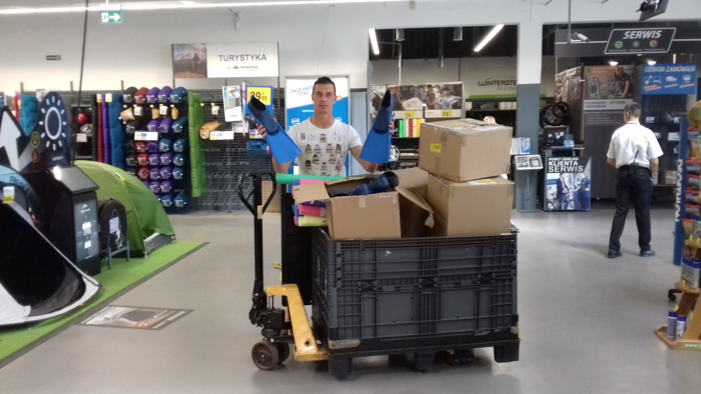
Zakup sprzętu sportowego w celu realizacji III etapu
Kolorowe piłki z gąbki
Piłki siatkowe
Płetwy
,,Makarony ‘’
Wisełka pływackie
Przybory do nurkowania

Slide 6
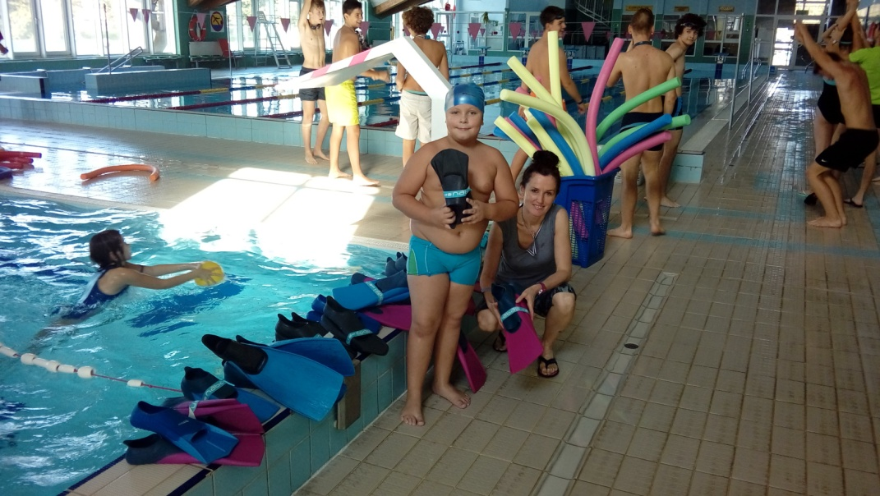
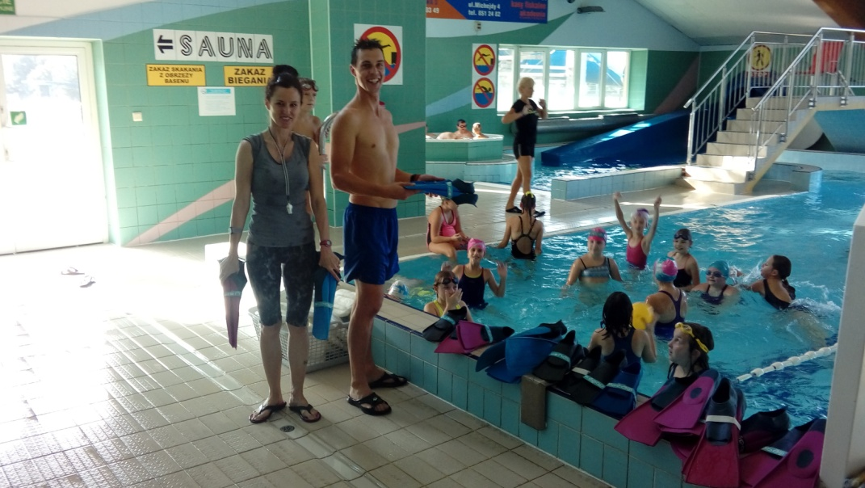
…

Slide 7
3 ETAP
Wdrażanie

Slide 8
Harmonogram wdrażania
I. Część
Lekcje wdrożeniowe
Przebieg spotkania( wykorzystując prezentację, którą zrobiłam na Radzie Pedagogicznej )w czerwcu I, II oraz III i IV zrobię na
1 innowacja
Gry i zabawy 1 – 3 – rozwój ekspresji psychofizycznej ucznia
Konkursy
2 innowacja
Zabawy ruchowe – klasa 4 - 5 – motoryczność ekspresyjna
3 innowacja
Nauczanie gier zespołowych – siatkówka poprzez zabawę:
,,Rzucanka siatkarska’’ - ,,Bawiąc uczymy się’’
4 innowacja
Nauczanie pływania od klasy 1 szkoły podstawowej – wszechstronny, harmonijny rozwój organizmu i zapobieganie powstawaniu wad postawy.

Slide 9
…
II. Część – materiały promocyjne
5 innowacja
Wydanie broszury i cykl wykładów: ,,Zdrowy styl życia z uwzględnieniem zasad poszanowania sfery emocjonalnej oraz integralności dziecka z dysfunkcjami’’
III. Część – platforma eTwinning
6 innowacja
Nawigowanie a platformie eTwinning
IV. Część
Organizacja pracy na lekcjach wychowania fizycznego z dzieckiem z dysfunkcjami

Slide 10
1 innowacja
Gry i zabawy 1 – 3 - Rozwój ekspresji psychofizycznej ucznia
Został wdrożony nowy wachlarz gier i zabaw na lekcjach wychowania fizycznego w klasach 1- 3.
Do realizacji gier i zabaw został wykorzystany zakupiony nowy sprzęt sportowy – kolorowe piłki z gąbki.
Zabawy muzyczne odbywały się przy włoskiej muzyce.

Slide 11
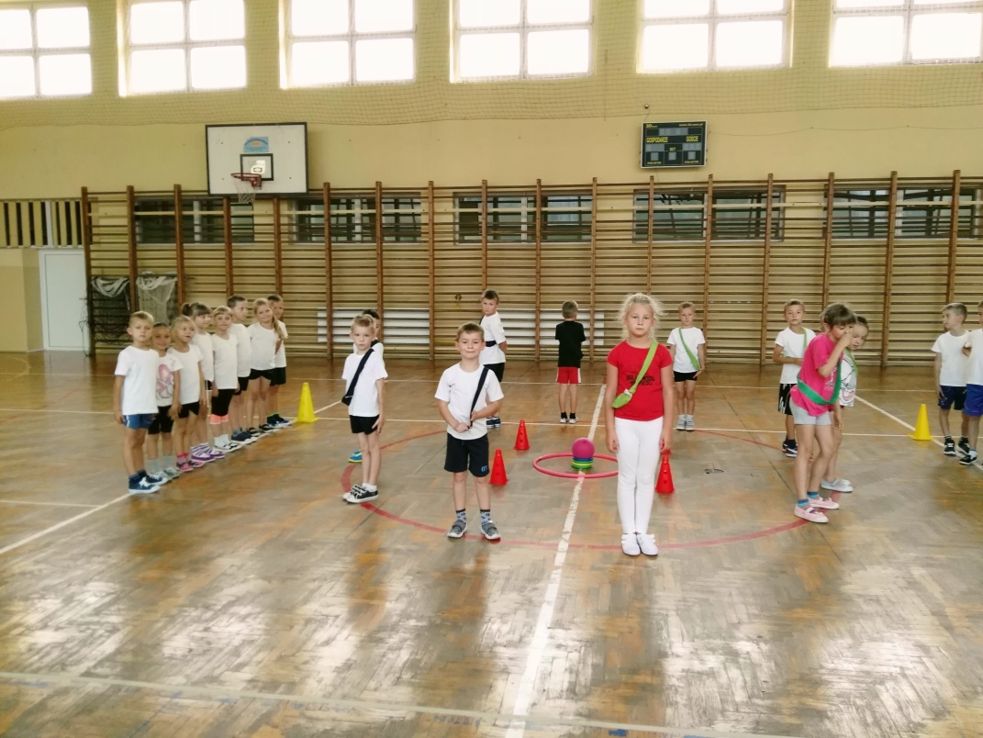
1 zabawa
Il castellone / The castel / Zamczysko
Miejsce:sala gimnastyczna
Przybory: niewielki przedmiot ( skarb)
Klasa: 1 - 3
Ustawienia: dwie drużyny, dwa pola podzielone na połowę, skarb umieszczony na połowie każdego z pól
Przebieg: gracze mogą zrobić dwie czynności:
1 – bronić własnego pola blokując wchodzących przeciwników
2 – wejść na pole przeciwnika, aby wykraść skarb i przenieść go na własne pole ( skarbu nie można przerzucać, należy go przenieść!)
Jeśli przeciwnik zostaje dotknięty przez obrońcę, musi czekać nieruchomo, aż go wyzwoli jego współgracz przez dotknięcie.
Cel: najszybsze przeniesienie skarbu na swoja połowę - zwycięstwo

Slide 12
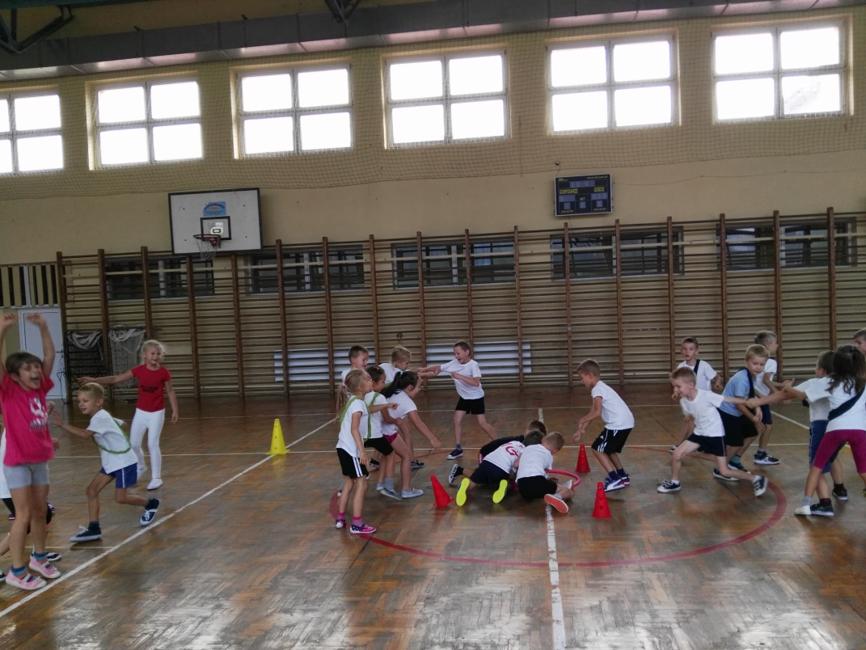
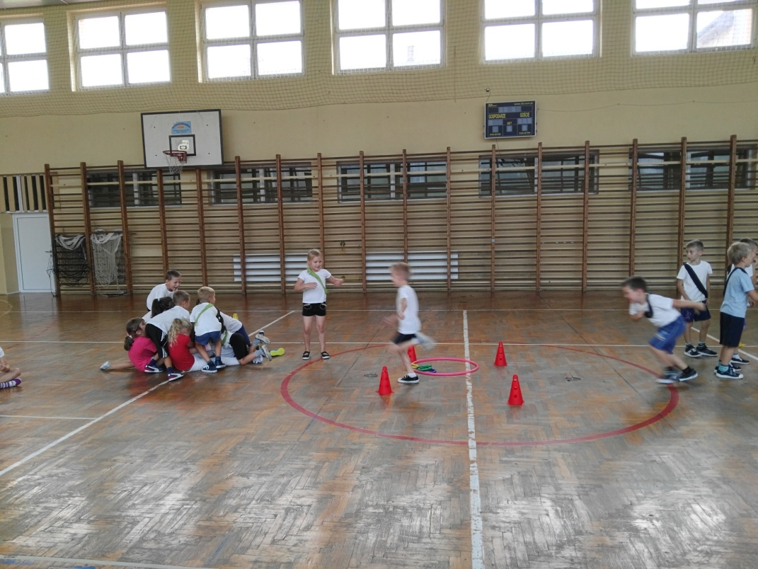
…

Slide 13
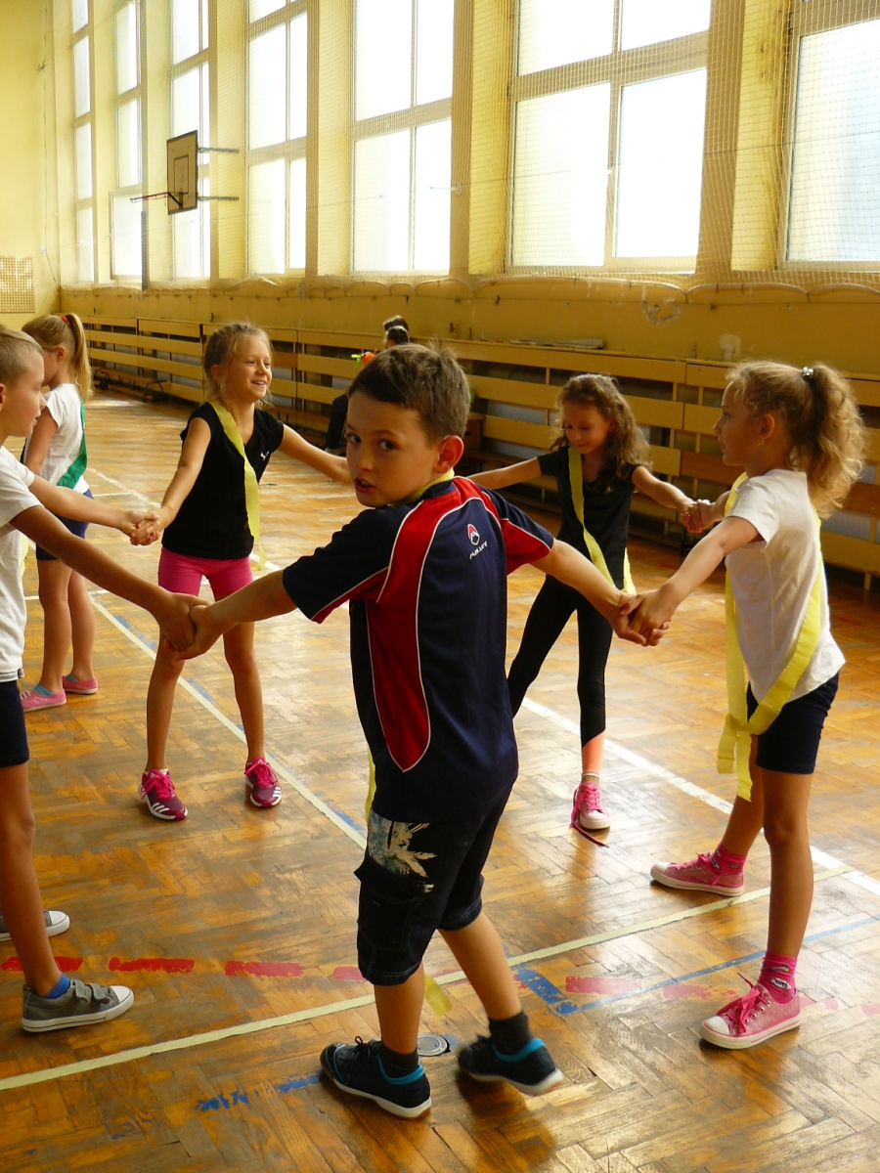
2 ZABAWA
ASCOLTIAMO LA MUSICA / LISTENING TO MUSIC / SŁUCHAMY MUZYKI
Miejsce: sala gimnastyczna
Przybory: odtwarzacz CD + płyty CD
Klasa: 1 - 3
Ustawienia: rozsypka, każde dziecko ma szarfę
Przebieg: słuchając utworu dzieci poruszają się w rytm muzyki. Kiedy muzyka się zatrzymuje:
- dobiega do dzieci z tym samym kolorem szarfy
- ucieka jak najdalej od dzieci mające ten sam kolor szarfy
- formowanie grupek dzieci z szarfami w różnych kolorach
- bieganie i na sygnał bieg do dzieci z tym samy kolorem szarfy i utworzenie z szarf kolka
- to samo ale w różnych kolorach dzieci tworzą kółko
- biegają na sygnał – poruszają się jak najciszej
- na sygnał poruszają się jak najgłośniej uderzając stopami o podłogę
- najwolniej i szybko

Slide 14
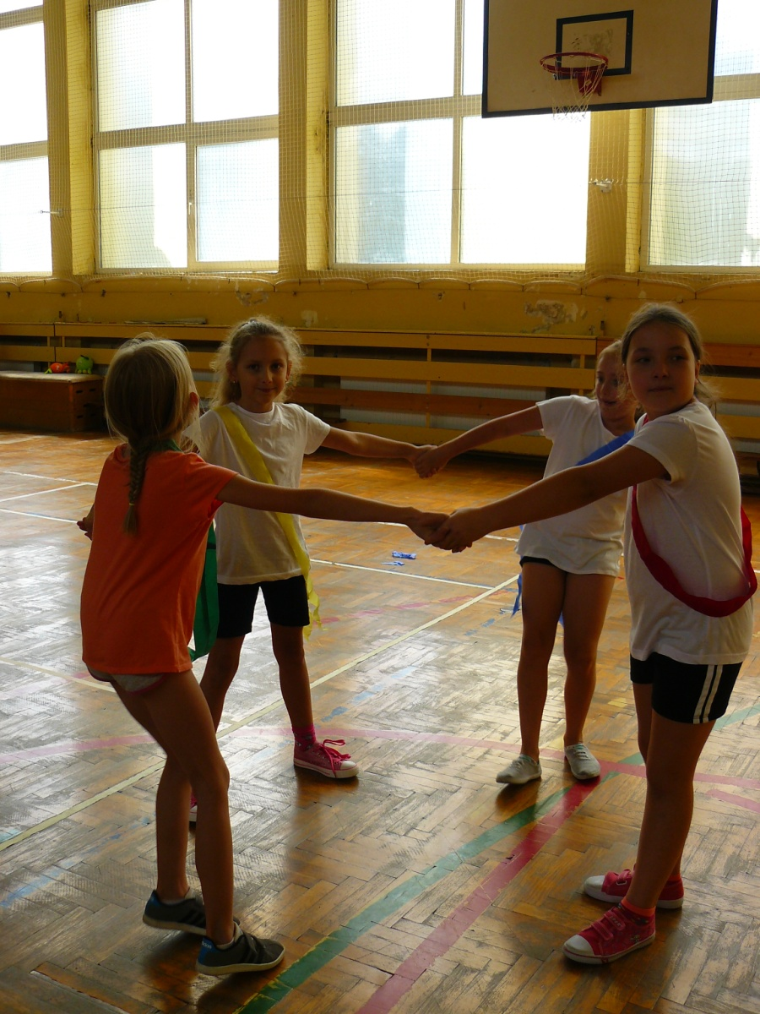
…

Slide 15
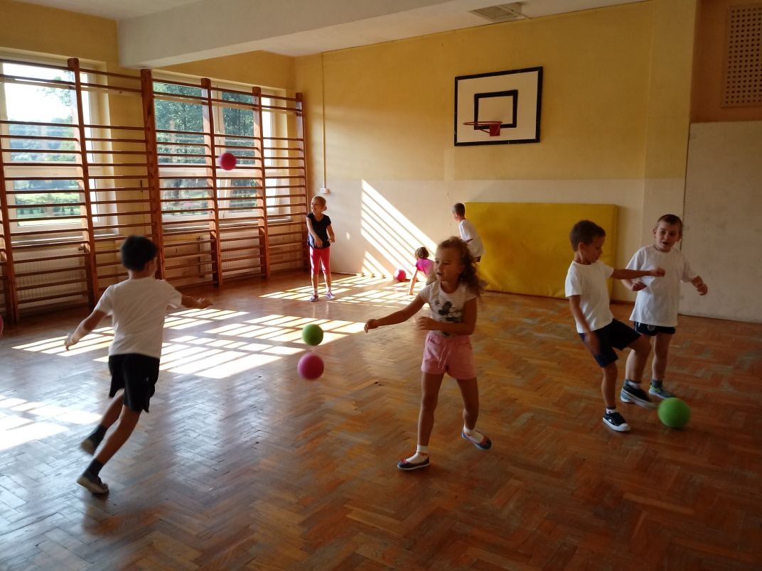
3 zabawa
Svuota campo / Empty filed / Puste pole
Miejsce: sala gimnastyczna
Przybory: piłki z gąbki
Klasa: 1 – 3
Ustawienia: pole podzielone na dwie części i utworzyć dwie drużyny. Każdy gracz otrzymuje piłkę. Każda drużyna zajmuje jedno pole.
Przebieg: na sygnał nauczyciela każdy gracz rzuca piłkę na pole przeciwnika. Celem gry jest opróżnienie własnego pola z piłek. Na sygnał zatrzymania nauczyciela gracze liczą piłki pozostawione na polach. Wygrywa drużyna z mniejszą ilością piłek w swoim polu.

Slide 16
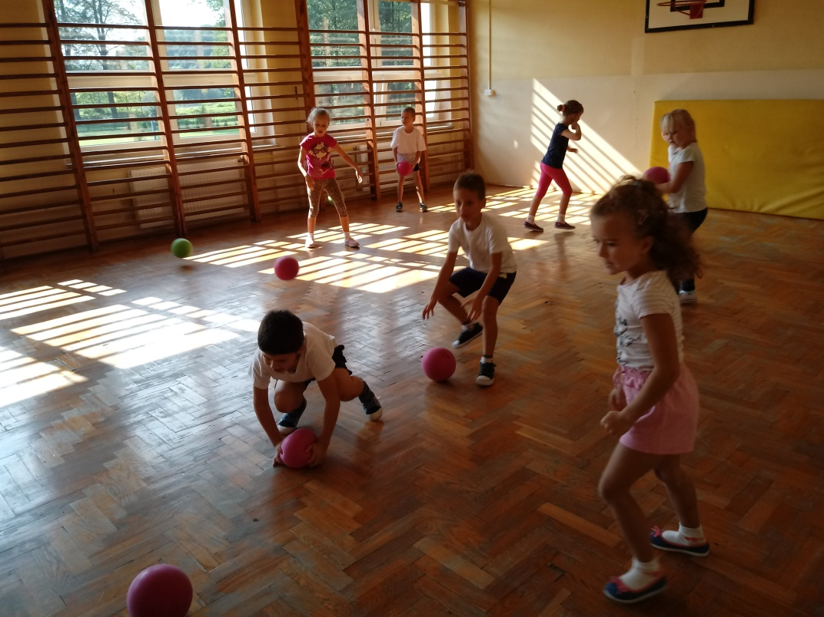
…

Slide 17
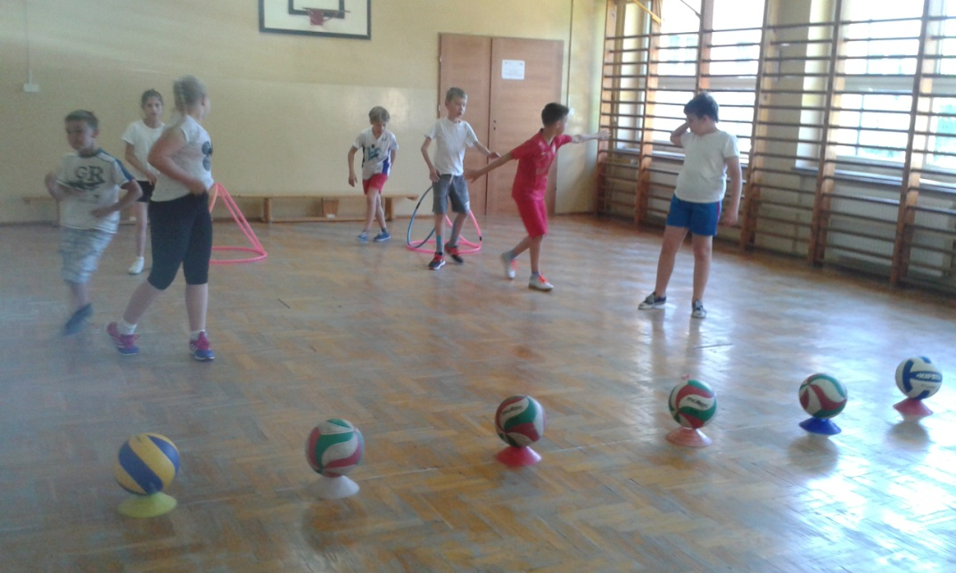
4 ZABAWA
RACCOGLIERE GLI ATTREZZI / COLLECTING THINGS/ ZBIERANIE PRZYBORÓW
Miejsce: sala gimnastyczna
Przybory: hula – hopy, piłki siatkowe
Klasa: 1 - 3
Ustawienie: dzieci w równych drużynach ustawiają się w rogach sali. Na podłodze leżą hula – hop. Na środku sali ustawione są piłki z gąbki
Przebieg: na sygnał nauczyciela dzieci biegną, zabierają po jednej piłce i wracają z nią kładąc ją do hula – hop nie burząc konstrukcji. Wygrywa zespół, który zebrał więcej piłek.

Slide 18
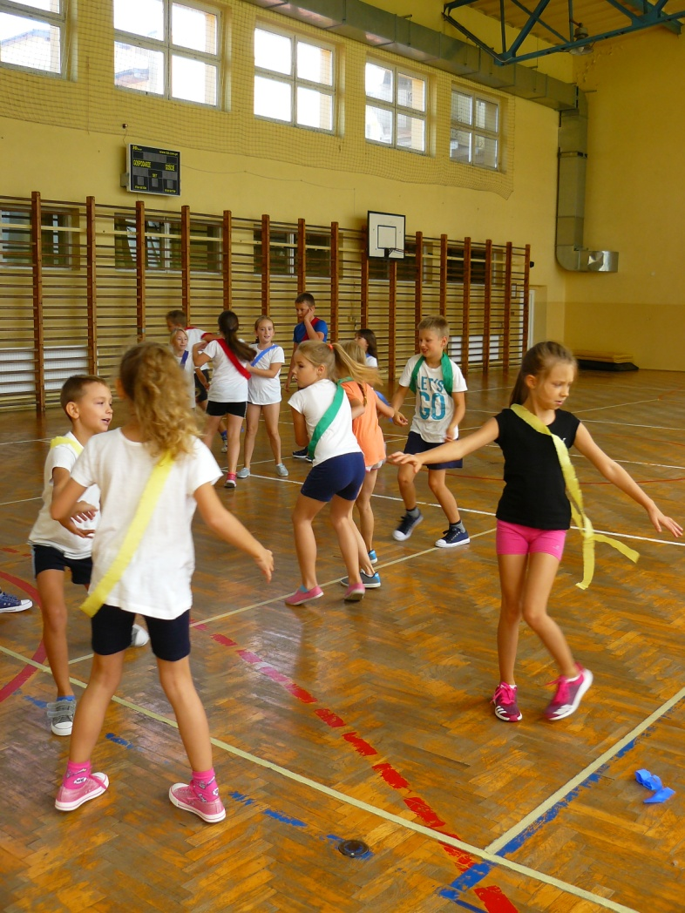
5 ZABAWA
GIOCO DEI CONTRARI,, / ,, GAME OF OPPOSITES,, / ,,GRA PRZECIWIEŃSTW
Miejsce: sala gimnastyczna
Przybory: -
Klasa: 1 – 3
Ustawienie: dzieci w rozsypce zaproszone do naśladowania przeciwieństw i wyrażenia swoich emocji z tym związanych
Przebieg: imitacja ruchowa według poleceń nauczyciela
- spacerowanie w piękny, ciepły, słoneczny dzień i zimny dzień zimy, z lodem, śniegiem, w terenie
śliskim....
- wczesny ranek, nie chce mi się wstawać i wstaję wcześnie , gotowy do zagrania super meczu
- poruszam się w dzień bardzo słoneczny i nocą, bez żadnego oświetlenia
Nauczyciel obserwuje i stymuluje ekspresje dzieci

Slide 19
…
KONKURSY
Przeprowadzone zostały konkursy między klasami z wykorzystaniem nowych gier i zabaw oraz nowego sprzętu sportowego.

Slide 20
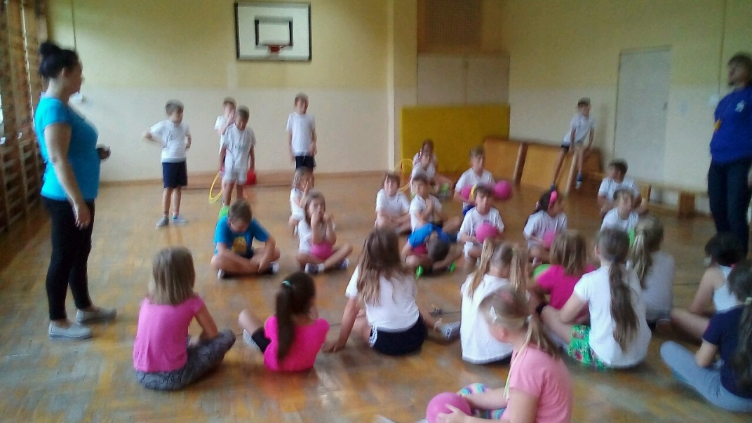
,,PALLA SEDUTA,, / SITTING BALL,, / ,,SIEDZĄCA PIŁKA,, - Jola
Miejsce: sala gimnastyczna
Przybory: piłki z gąbki
Klasa: 1 - 3 - przynajmniej 15 graczy
Ustawienia: wyznaczone pola gry
Przebieg: gracze są ustawieni w dowolnym miejscu na ustalonym polu. Należy dotknąć piłką jak największą ilość graczy, aż wszyscy będą siedzieć.
Piłka zostaje rzucona w powietrze: kto ją złapie, może trafiać w przeciwnika, kto zostanie dotknięty piłką siada. Ważne jest złapanie piłki w locie. Nie można biegać z piłką, można tylko zrobić 5 kroków z piłką zanim odda się rzut. Aby uwolnić się z pozycji siedzącej gracz musi złapać piłkę na siedząco.
Gracz stojący, który poda piłkę specjalnie graczowi siedzącemu, wyzwala go,ale sam siada.
Cel: ,, usadzenie,, wszystkich graczy z drużyny przeciwnej co daje zwycięstwo.

Slide 21
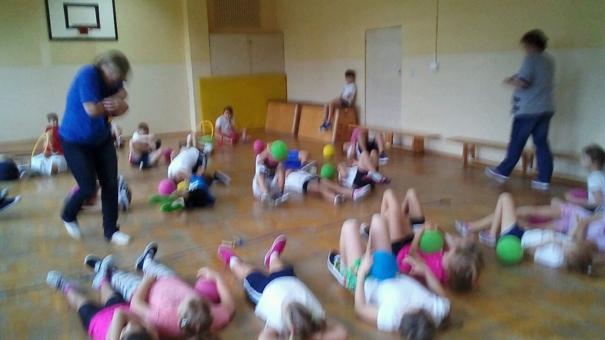
,, CACCIA ALL'ORSO,, / ,, BEAR HUTING,, / ,,POLOWANIE NA NIEDŹWIEDZIA
Miejsce: sala gimnastyczna
Przybory: piłka koszykowa oraz piłki z gąbki
Klasa: 1 - 3, graczy od 6 do 30
Ustawienia: uczniowie podzieleni na dwa zespoły. Pole podzielone na trzy części. Część środkowa największa ,gdzie znajduje się niedźwiedź ( piłka koszykowa) i dwie małe części, gdzie znajduje się gracze z piłkami z gąbki .
Przebieg: uczniowie próbują piłkami z gąbki ( tylko !!!!! , nie można używać rąk ani nóg) przesunąć niedźwiedzia ( piłkę koszykową) na stronę przeciwnika. Wygrywa drużyna, która jako pierwsza przesunie piłkę koszykowa na pole przeciwnika.

Slide 22
2 innowacja
Zabawy ruchowe – klasa 4 - 5 – motoryczność ekspresyjna
W klasach 4 – 5 wprowadzono gry ze współzawodnictwem oraz zabawy ruchowe cieszące się dużym powodzeniem.
Wykorzystano także nowo zakupiony sprzęt sportowy.

Slide 23
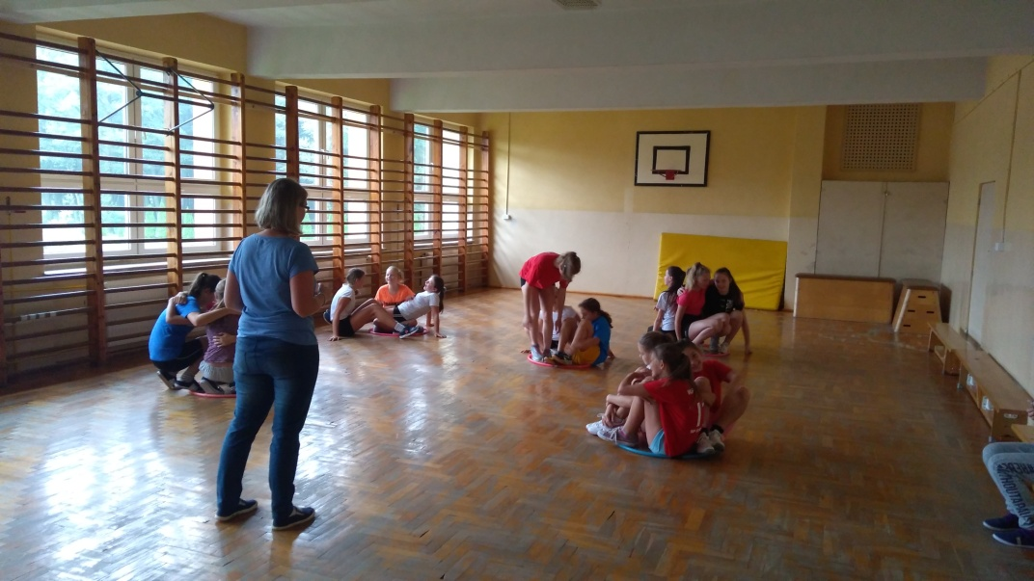
ZABAWA
SIAMO TUTTI CONGELATI DENTRO L'IGLOO,, / ,, WE ALL ARE FROZEN INSIDE THE IGLOO,, / ,, WSZYSCY JESTEŚMY ZAMROŻENI WEWNĄTRZ IGLOO
Miejsce: sala gimnastyczna
Przybory: -
Klasa: 4 - 5
Ustawienia: dzieci zajmują przestrzeń sali gimnastycznej
Przebieg: nauczyciel rozpoczyna grę mówiąc:
- ,, Uwaga, wszyscy znajduje my się w igloo w Lapponi...jest bardzo zimno....brrrrrr....co zrobimy, żeby coś zjeść.....spać....?,,
,, drzwi igloo się otwierają...zaczyna się trochę ocieplać....można wyjść na trochę na zewnątrz: głowa się może ruszyć, ręce i ramiona są bardziej wolne, nogi są miękkie i można się poruszyć,,
,,można nawet spotkać znajomych, pozdrowić ich,,,
,, jak możemy pozdrowić znajomych?,,
,,znacie sposoby?,,
,,zaczyna marznąć....wracamy do iglooo

Slide 24
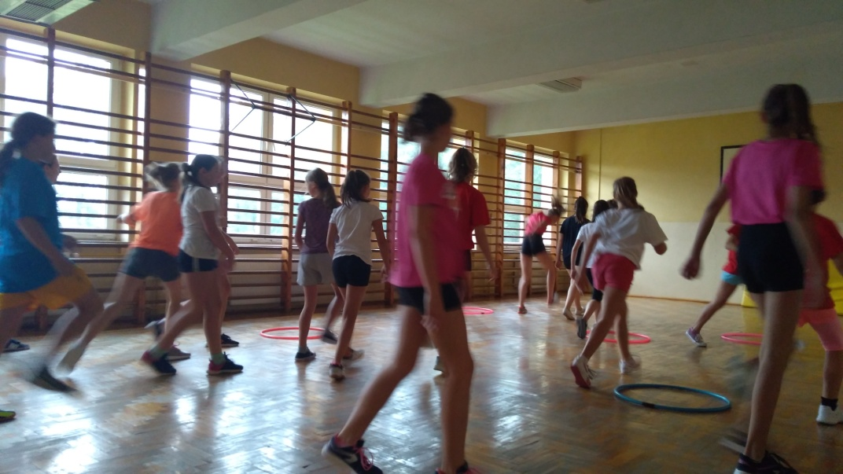
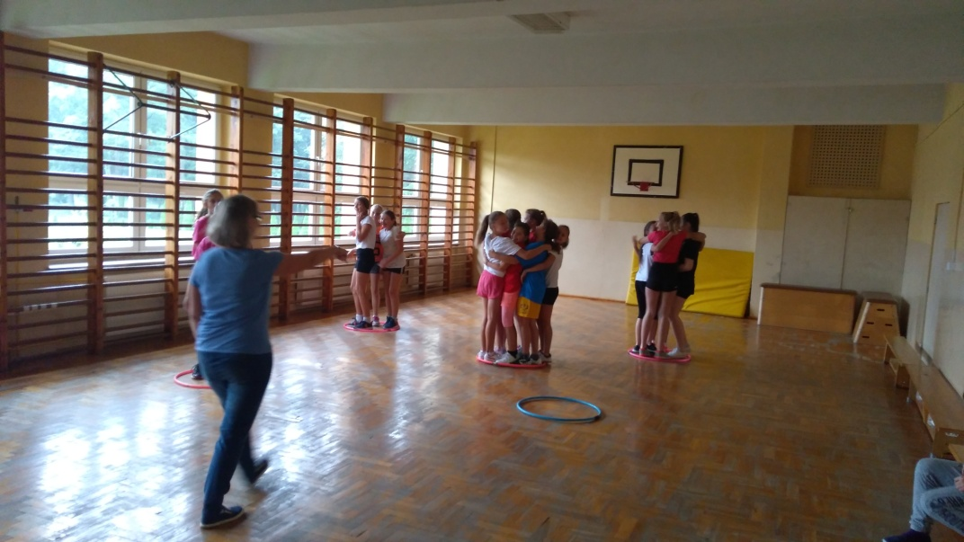
…

Slide 25
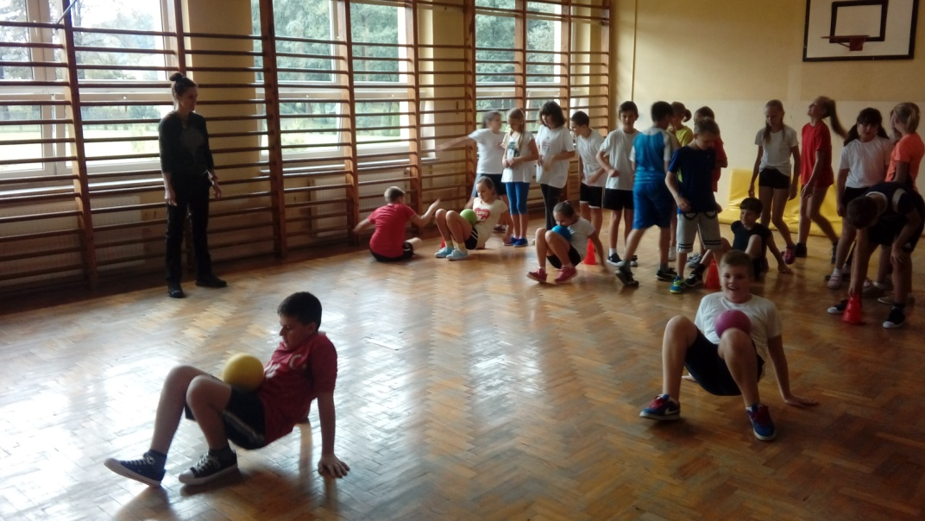
,,RUBA BANDIERA DEGLI ANIMALI,, / ,, CAPTURING THE ANIMAL FLAG,, / ,,PRZECHWYCENIE FLAGI ZWIERZĄT,,
Miejsce: sala gimnastyczna
Przybory: piłki z gąbki
Klasa: 4 -5
Ustawienia: dzieci podzielone na dwie drużyny, ustawione w dwóch rzędach. Każdy gracz ma kolejny numer i nazwę zwierzęcia.
Numery muszą korespondować i ilością graczy.
Przebieg: nauczyciel wywołuje numer i nazwę zwierzęcia. Uczniowie z korespondującym numerem z danej drużyny wybiega po szarfie poruszając się naśladując wywołane zwierze przez nauczyciela. Z piłka z gąbki
Cel: dobiegniecie i zabranie flagi, bez dotknięcia przez przeciwnika. Jeśli zdoła drużyna zdobywa punkt.

Slide 26
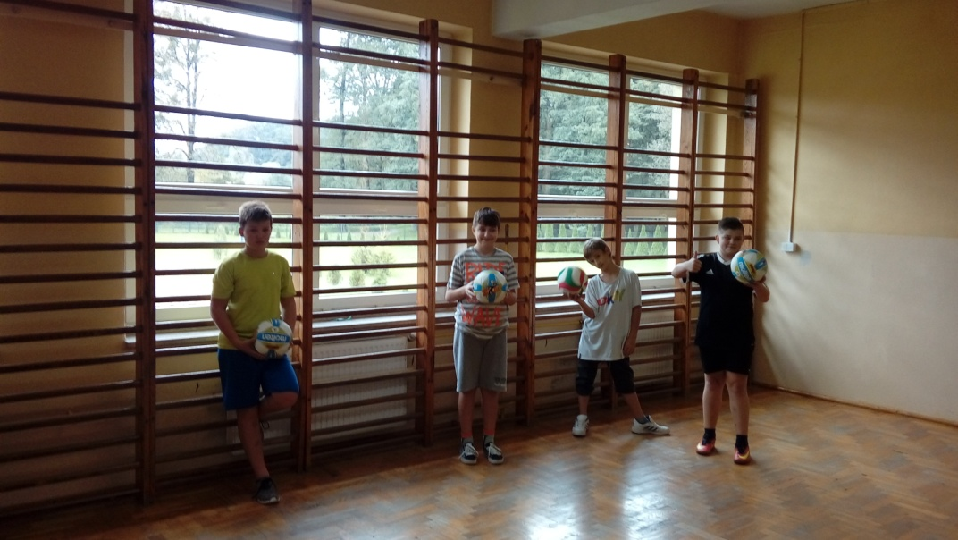
3 innowacja
Nauczanie gier zespołowych poprzez zabawę ,, Bawiąc uczymy się,,
W klasie 6 przeprowadzono nauczanie gry w siatkówkę w formie zabawowej.
,,Rzucanka siatkarska’’

Slide 27
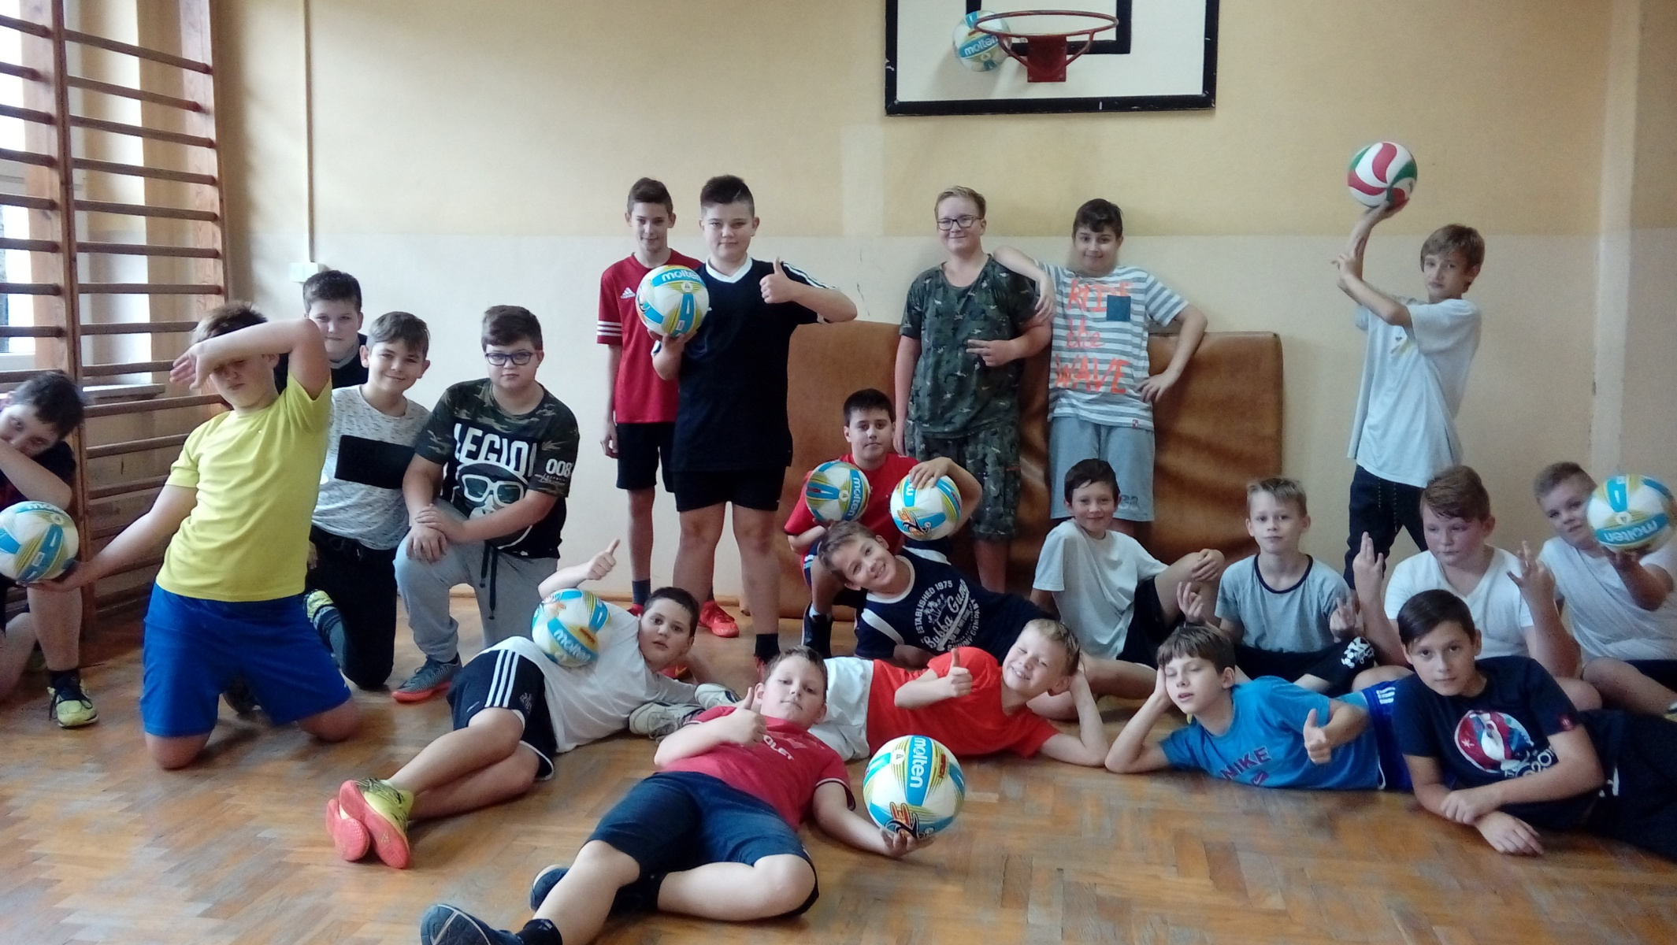
…

Slide 28
5 innowacja
4 innowacja
Nauczanie pływania od klasy 1 szkoły podstawowej
Pływanie wspomaga wszechstronny, harmonijny rozwój organizmu i zapobiega powstawaniu wad postawy.

Slide 29
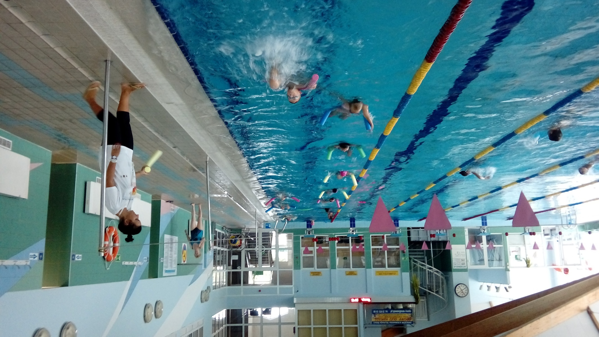
…

Slide 30
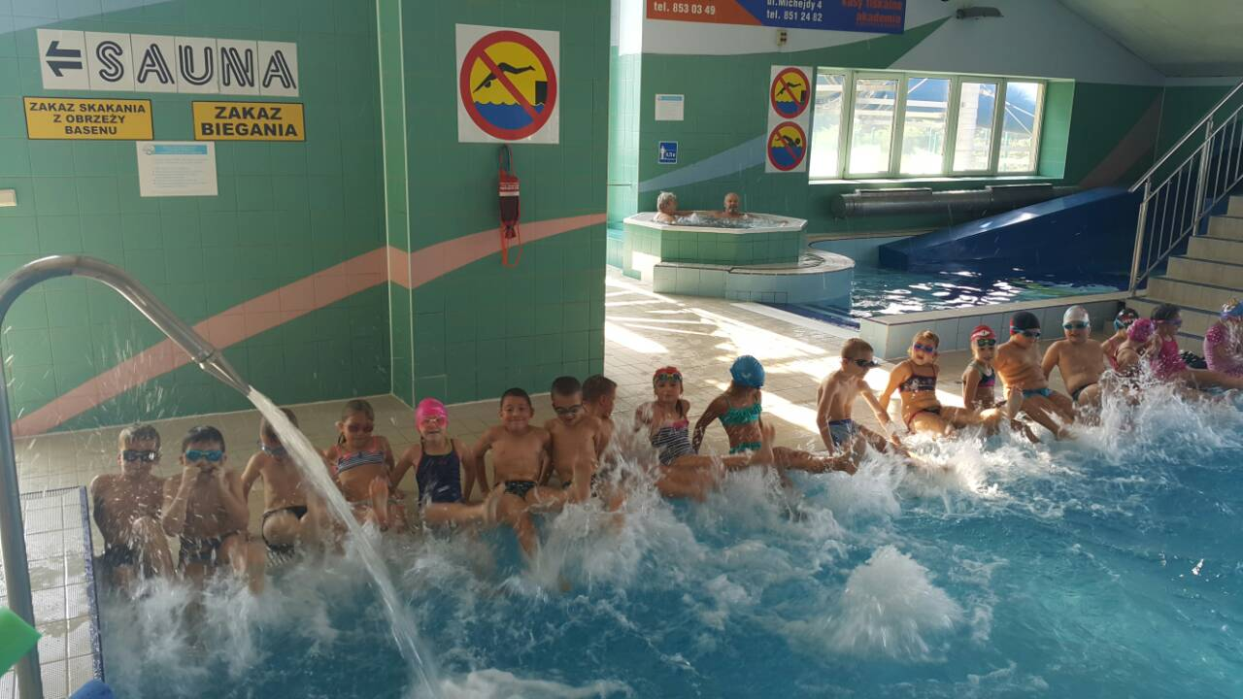

Slide 31
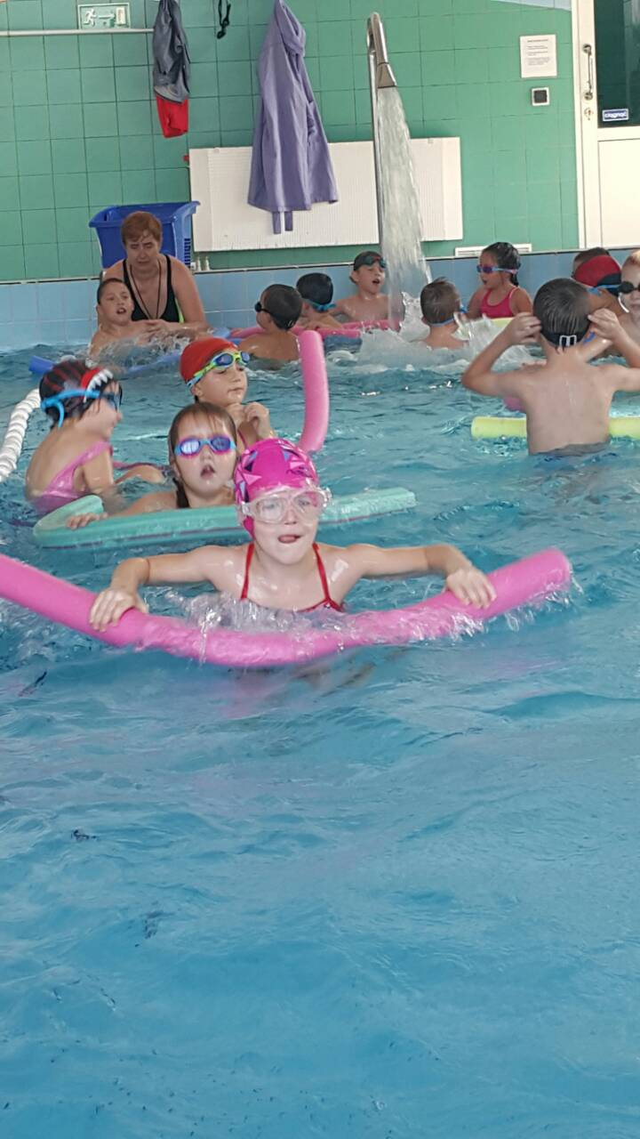
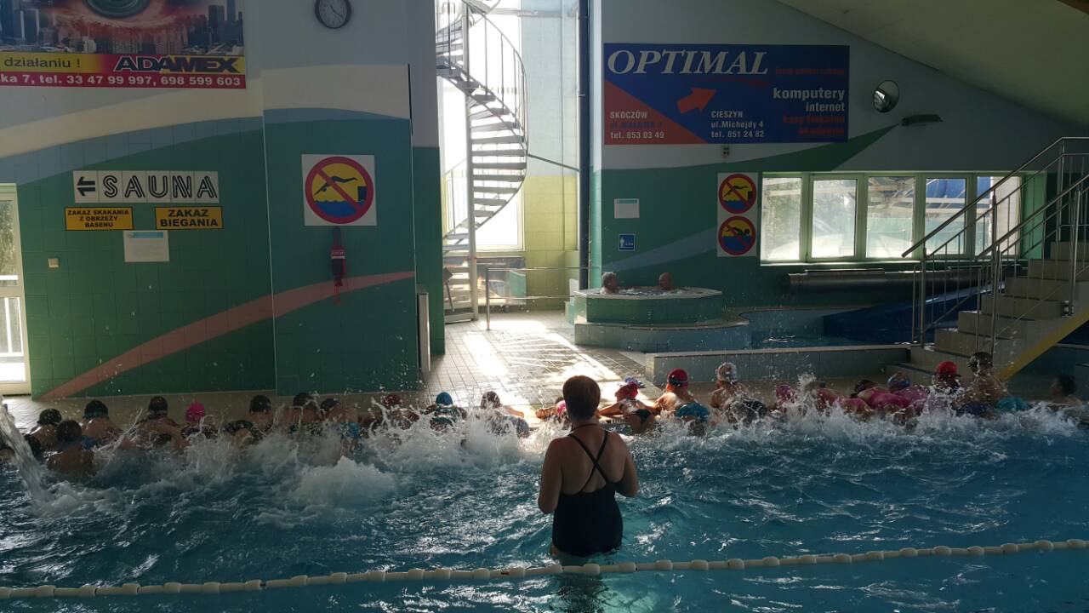
…
Nauczanie pływania od klasy pierwszej

Slide 32
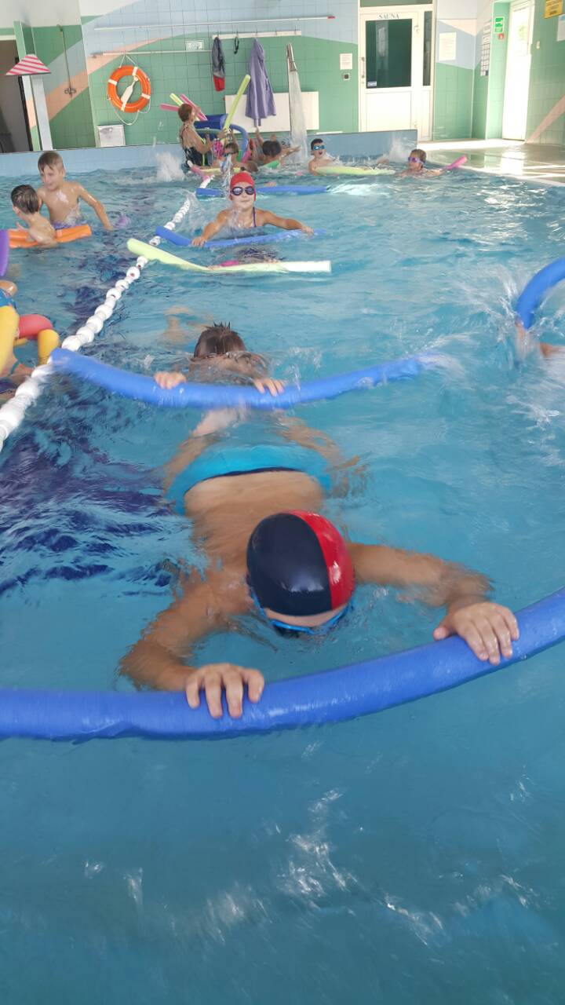
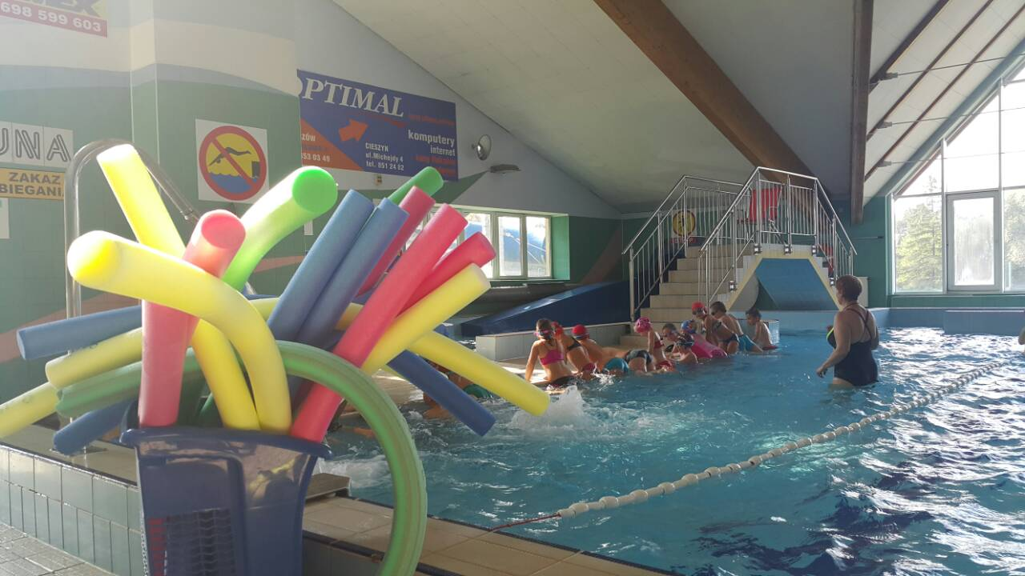
…

Slide 33
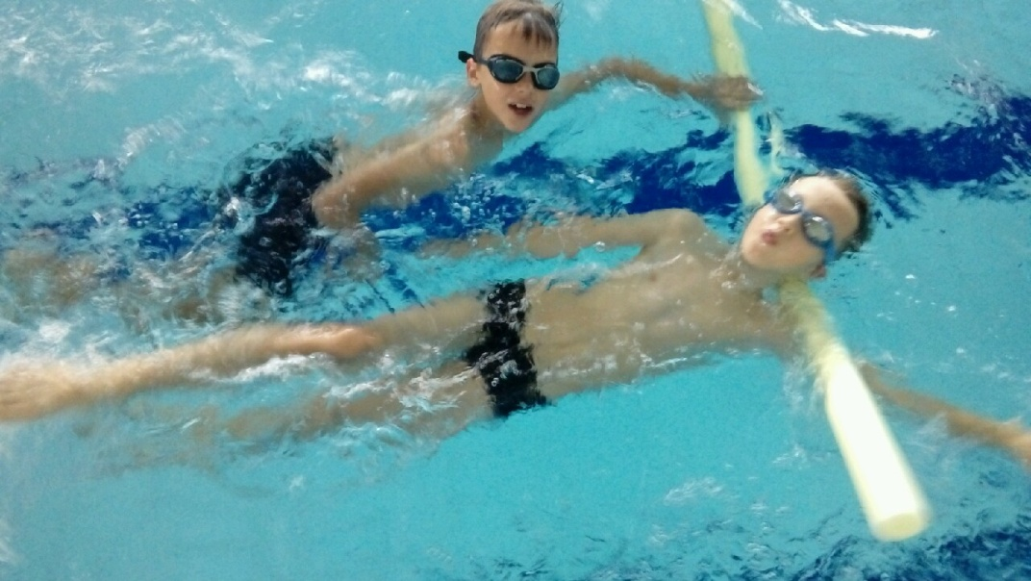
…
Nauczanie elementów ratownictwa

Slide 34
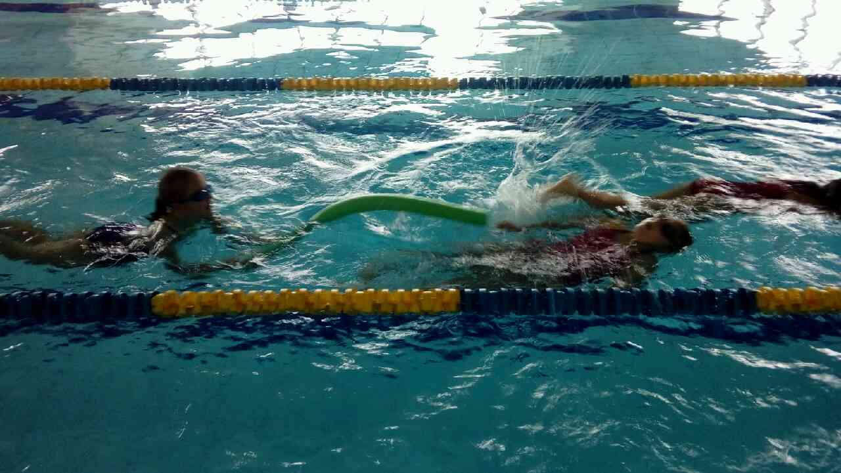
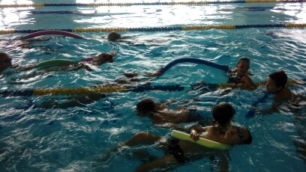
…

Slide 35
6 innowacja
Opracowanie i wydanie broszury ,,Zdrowy styl życia z uwzględnieniem sfery emocjonalnej oraz integralności dziecka z dysfunkcjami’’
Opracowanie broszury pod tytułem ,,Zdrowy styl życia z uwzględnieniem zasad poszanowania sfery emocjonalnej dziecka oraz integralności dziecka z dysfunkcjami''
Na podstawie doświadczenia obserwacji lekcji wychowania fizycznego chcielibyśmy promować zajęcia z wychowania fizycznego uatrakcyjniając je przez zabawy i nowe pomysły ćwiczeń na pływalni oraz upowszechnić podstawowe wskazówki dotyczące zdrowego stylu życia z uwzględnieniem sfery emocjonalnej oraz integralności dziecka z dysfunkcjami.

Slide 36
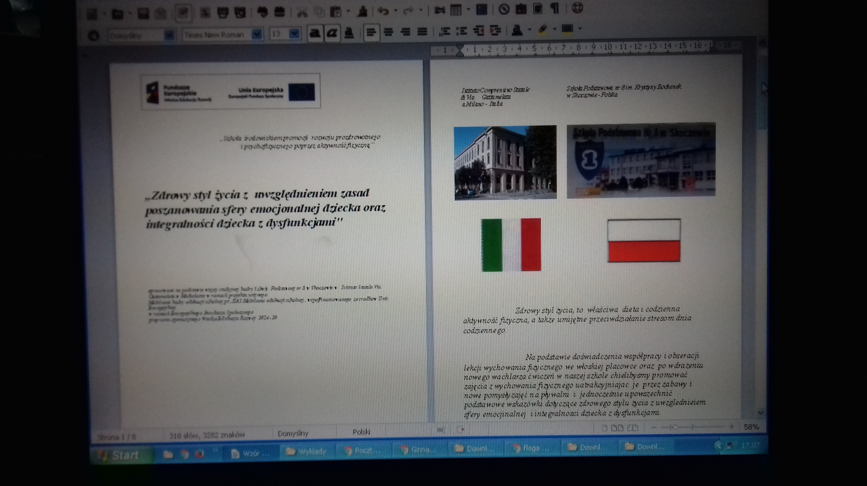
…

Slide 37
6 innowacja – cykl wykładów dotyczący teorii wychowania fizycznego
Promocję codziennej aktywności fizycznej wśród dzieci wspieramy programem składającym się z wykładów z teorii wychowania fizycznego dotyczących dwóch aspektów:
I. Wpływ zabawy w nauczaniu na lekcjach wychowania fizycznego
1.) Gry i zabawy 1 – 3 – rozwój ekspresji psychofizycznej
2.) Gry i zabawy 4 -5 – pozytywny wpływ na rozwój motoryczności dziecka
3.) Zabawowe nauczanie gier zespołowych – ,,Rzucanka siatkarska’’- Bawiąc uczymy się.
II. Nauczanie pływania od klasy 1 szkoły podstawowej jako wszechstronny, harmonijny rozwój organizmu i zapobieganie powstawaniu wad postawy.

Slide 38
I. Wpływ zabawy w nauczaniu na lekcjach wychowania fizycznego
1.) Gry i zabawy 1 – 3 – rozwój ekspresji psychofizycznej
Zabawy i gry ruchowe są bardzo lubianą przez dzieci formą zajęć ruchowych.
Wynika to z ich różnorodności, swobody działania, prostoty ruchów, możliwości wyboru rozwiązań i sprawdzenia się z rówieśnikami.
Zabawy i gry ruchowe są atrakcyjną formą ćwiczeń dla wszystkich grup wiekowych. Zwłaszcza dla dzieci w wieku przedszkolnym i młodszym wieku szkolnym powinny one być podstawowym środkiem realizacji zadań wychowania fizycznego.
Podczas aktywności fizycznej na sali gimnastycznej daje się dzieciom możliwość rozwoju relacji socjalnych
Z lekcji każdy uczeń powinien wyjść z uczuciem pozytywnym i usatysfakcjonowany i bez poczucia odrzucenia, że jest gorszy bez względu na umiejętności jakie posiada czy dysfunkcję.

Slide 39
Aby osiągnąć taki cel zapewnia się:
tworzenie pozytywnego klimatu
stymulowanie motywacji przez wzbudzenie ciekawości i entuzjazmu do tego w co się będą bawić
wybieranie zabaw ulubionych przez dzieci, animowanie przebiegu zabawy głosem
zachęcanie i nagradzanie przez przewidywanie progresu, podkreślanie bardziej ilości włożonego wysiłku niż popełnionych błędów, bez oczekiwania żeby zachowania i gesty były perfekcyjne
zwracanie się do uczniów z uwagą niezależnie od sprawności

Slide 40
Korzyści wynikające z stosowania gier i zabaw
Stymulują psychikę i umysł bawiącego się ucznia
Sprzyjają odprężeniu i czynnemu wypoczynkowi.
Uczą spostrzegać zjawiska i przedmioty we wszystkich wzajemnych powiązaniach.
Rozwijają pamięć i wyobraźnię.
Dostarczają wielu nowych wrażeń i wiadomości o otoczeniu.
Uczą spostrzegawczości i logicznego myślenia.
Wszechstronnie wpływają na rozwój woli dziecka, doskonalą takie cechy, jak: samodzielność, śmiałość, pomysłowość, dokładność, opanowanie, zdyscyplinowanie.
Uczą współodpowiedzialności

Slide 41
Gry i zabawy 4 -5 – pozytywny wpływ na rozwój motoryczności dziecka
Gry i zabawy ruchowe maja ogromny wpływ na rozwój motoryczno – ruchowy dzieci.
Wszechstronnie oddziałują na ustrój, podnosząc jego wydolność oraz sprawność fizyczną.
Oddziałują na układ ruchowy, krążenia, oddechowy.
Wszechstronnie angażują i wpływają na rozwój wszystkich grup mięśniowych.
Mają bardzo dobry wpływ na kształtowanie odpowiedniej postawy ciała
Wpływają na prawidłowy rozwój i funkcjonowanie narządów wewnętrznych.
Rozwijają wszystkie cechy motoryki: siłę, szybkość, zręczność, wytrzymałość.
Kształtują również zdolności regenerowania organizmu po wysiłku fizycznym.
Wszechstronnie oddziałują na ustrój, podnosząc jego wydolność oraz sprawność fizyczną.

Slide 42
3.) Zabawowe nauczanie gier zespołowych – ,,Rzucanka siatkarska’’- Bawiąc uczymy się.
Podstawy nauczania gier zespołowych powinny być wdrażane w szkole jak najwcześniej. Wpływają one na wszechstronny rozwój fizyczny i psychiczny dziecka. Nauczanie gier zespołowych w klasach najmłodszych nie byłoby możliwe bez wszelakich zabaw (bieżnych, skocznych, rzutnych itd.), wszystkie one bardzo pomagają nauczycielom wychowania fizycznego w nauczaniu gier zespołowych. Można stwierdzić, że nie ma zabawy, której chociażby jeden element nie miałaby odzwierciedlenia w jakiejkolwiek grze zespołowej. Wiek dziecka charakteryzuje się pewnymi zachowaniami jak konieczność zabawy… co za tym idzie nauczanie gier zespołowych w klasach 1-4 powinno się odbywać za pomocą zabaw. Dziecko podczas zabawy może nieświadomie uczyć się chwytów, rzutów , koordynacji, zwinności itd. Aby wykorzystać te umiejętności w grach zespołowych. Aby móc zabawowo nauczać gier zespołowych muszą być spełnione pewne warunki:
- dyscyplina na lekcji
- właściwe stopień trudności dobrania zabawy do grupy, klasy
- wystarczająca umiejętność współpracy w grupie w klasie

Slide 43
Zabawy świetnie przygotowują do nauczania gier sportowych- w zabawach nie ma sztywnych ram, reguł, zasad takich jak w grach zespołowych, a co najważniejsze zabawy tolerują błędy. W zabawowym nauczaniu gier zespołowych jest wiele miejsca przeznaczonego na zabawę a gdy mówimy o grach zespołowych tu ważny jest wynik- co wg mnie nie jest do końca dobre.
Podsumowując zabawowe nauczanie gier zespołowych jest jak najbardziej potrzebne. Dobrze poprowadzona zabawa daje o wiele więcej niż ćwiczenia w parach, trójkach czy indywidualnie. Zabawy powinny razem z rozwojem dziecka zmieniać się w coraz trudniejsze, bardziej wymagające rozwijające wiele sfer człowieka.

Slide 44
II. Nauczanie pływania od klasy 1 szkoły podstawowej jako wszechstronny, harmonijny rozwój organizmu i zapobieganie powstawaniu wad postawy.
Od dawna wiadomo, że im szybciej dziecko zaczyna uczęszczać na zajęcia ruchowe, tym lepiej się rozwija. Uważa się, iż dziecko powinno codziennie co najmniej przez godzinę być aktywne ruchowo i dlatego aktywność ruchowa powinna być nieodłącznym elementem naszego życia. Korzyści płynące z ruchu są widoczne w wielu obszarach rozwijającego się młodego organizmu.
Należą do nich:
1.Harmonijny, równomierny rozwój dziecka pod względem intelektualnym i fizycznym.
2. Zwiększenie odporności na infekcje i choroby cywilizacyjne.
3. Zapobieganie otyłości oraz wadom postawy.
4. Kształtowanie charakteru młodego człowieka.

Slide 45
7 innowacja
Nawigowanie na platformie eTwinning
eTwinning to europejska społeczność szkolna współpracująca za pośrednictwem nowoczesnego, bezpiecznego portalu społecznościowego, który zapewnia swobodną komunikację, wymianę doświadczeń i realizację projektów edukacyjnych.
Współpraca w Programie może przybierać różnorodne formy, wykorzystywać zróżnicowane narzędzia wybrane przez partnerów i skupiać się na tematach, które zainteresują uczniów. Łatwo powiązać tematykę projektów z obowiązującą podstawą programową na wszystkich poziomach nauczania i zrealizować je w ramach zajęć szkolnych.
Krajowe Biuro eTwinning w Polsce zostało powołane przez Komisję Europejską i Ministerstwo Edukacji Narodowej i działa w ramach Fundacji Rozwoju Systemu Edukacji.

Slide 46
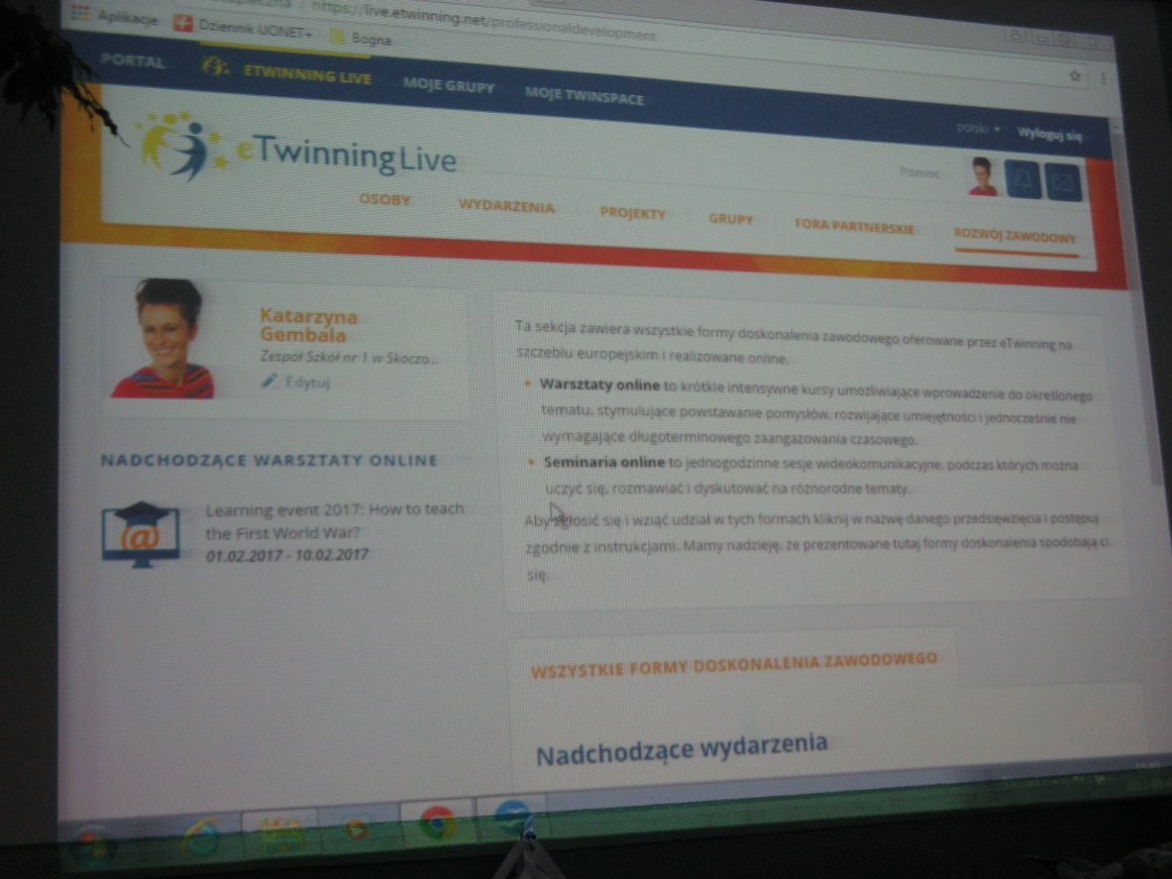
…
Nauczyciele zapoznali się z platformą eTwinning.

Slide 47
Organizacja pracy na lekcjach wychowania fizycznego z dzieckiem z dysfunkcjami
Na podstawie obserwacji lekcji wychowania fizycznego w szkole partnerskiej widzimy ogromną potrzebę obecności nauczyciela wspomagającego również na lekcjach wychowania fizycznego w klasach 4 – 6 oraz na pływalni !
Na lekcjach wychowania fizycznego w sytuacji ograniczonych niepełnosprawnością możliwości ucznia, szczególnie ważne zadanie staje przed nauczycielem.
Ma on zadbać o możliwie pełne i racjonalne wykorzystanie potencjału rozwojowego dziecka przez odpowiednie dostosowanie treści i sposobów ich przekazywania. Nie ulega wątpliwości, że w sytuacji edukacyjnej wspólnego nauczania dzieci sprawnych i dzieci o zróżnicowanym stopniu i rodzaju niepełnosprawności jest to wyzwanie wymagające kompetentnego, refleksyjnego i odpowiedzialnego działania.
Jeśli nauczyciel pozwoli dziecku na osiąganie sukcesu na miarę jego możliwości, wówczas dziecko ma szansę na rozwój ogólny i edukacyjny.

Slide 48
Zdobyte kompetencje zawodowe
Europass mobilność

Slide 49
Zdobyte kompetencje kluczowe
Język obcy
Rozwijanie sprawności komunikacyjnej z języka angielskiego
Technologie informatyczne
Przygotowanie i prezentacja szkoły i miasta Skoczowa
Strategie kulturowe
Poznanie kultury włoskiej

Slide 50
Ewaluacja
III etap - wdrażanie
ANKIETA DLA UCZNIÓW (ZAJĘCIA NA PŁYWALNI kl.4)
W przeprowadzonej ankiecie wzięło udział 22 uczniów
Na pierwsze pytanie: Czy zostałeś poinformowany o nowych przyborach, które można wykorzystać podczas zajęć na pływalni?
tak odpowiedziało 22 uczniów, to jest 100%
Na drugie pytanie:Czy na pływalni chętnie korzystasz z „makaronów” podczas nauki pływania?
tak odpowiedziało 7 uczniów, to jest 32%
nie odpowiedziało 1 uczniów, to jest 4%
czasami odpowiedziało 14 uczniów, to jest 64%
Na trzecie pytanie:Czy wykorzystanie nowych przyborów uatrakcyjnia przebieg zajęć na pływalni?
zdecydowanie tak odpowiedziało 10 uczniów, to jest 46%
raczej tak odpowiedziało 11 uczniów, to jest 50%
raczej nie odpowiedział 1 uczen, to jest 4%
zdecydowanie nie nikt nie odpowiedział
Na czwarte pytanie: Czy twoim zdaniem korzystanie z przyborów wpływa na szybsze opanowanie umiejętności pływania?
zdecydowanie tak odpowiedziało 10 uczniów, to jest 46%
raczej tak odpowiedziało 11 uczniów, to jest 50%
raczej nie odpowiedział 1 uczeń, to jest 4%
zdecydowanie nie nikt nie odpowiedział

Slide 51
…
ANKIETA DLA UCZNIÓW (KLASY 1-3)
W przeprowadzonej ankiecie wzięło udział 21 uczniów
Na pierwsze pytanie: Czy zostałeś poinformowany o nowych przyborach, które można wykorzystać podczas zajęć na sali gimnastycznej?
tak odpowiedziało 17 uczniów, to jest 80% nie odpowiedziało 4 uczniów, to jest 20%
Na drugie pytanie: Czy chętnie korzystasz z kolorowych piłeczek z gąbki podczas gier i zabaw?
tak odpowiedziało 15 uczniów, to jest 71%
nie odpowiedziało 1 uczeń, to jest 0,5%
czasami odpowiedziało 6 uczniów, to jest 28,5%
Na trzecie pytanie:Czy wykorzystanie nowych przyborów uatrakcyjnia lekcje wychowania fizycznego?
zdecydowanie tak odpowiedziało 7 uczniów, to jest 34%
raczej tak odpowiedziało 11 uczniów, to jest 52%
raczej nie odpowiedziało 3 uczniów, to jest 14%
zdecydowanie nie, odpowiedziało 0 uczniów
Na czwarte pytanie: Czy chętnie bierzesz udział w nowo poznanych grach i zabawach z wykorzystaniem kolorowych piłek z gąbki?
zdecydowanie tak odpowiedziało 17 uczniów, to jest 80%
raczej tak odpowiedziało 2 uczniów, to jest 10%
raczej nie odpowiedziało 2 uczniów, to jest 10%
zdecydowanie nie ,odpowiedziało 0 uczniów

Slide 52
…
ANKIETA DLA UCZNIÓW (KLASA 5)
W przeprowadzonej ankiecie wzięło udział 23 uczniów
Na pierwsze pytanie: Czy zostałeś poinformowany o nowych przyborach, które można wykorzystać podczas zajęć na sali gimnastycznej?
tak odpowiedziało 19 uczniów, to jest 83% nie odpowiedziało 4 uczniów, to jest 17%
Na drugie pytanie: Czy chętnie korzystasz z kolorowych piłeczek z gąbki podczas gier i zabaw?
tak odpowiedziało 19 uczniów, to jest 83%
nie odpowiedziało 3 uczeń, to jest 13%
czasami odpowiedział 1 uczeń, to jest 4%
Na trzecie pytanie:Czy wykorzystanie nowych przyborów uatrakcyjnia lekcje wychowania fizycznego?
zdecydowanie tak odpowiedziało 18 uczniów, to jest 79%
raczej tak odpowiedziało 4 uczniów, to jest 17%
raczej nie odpowiedziało 0 uczniów,
zdecydowanie nie, odpowiedział 1 uczeń,to jest 4%
Na czwarte pytanie: Czy chętnie bierzesz udział w nowo poznanych grach i zabawach z wykorzystaniem kolorowych piłek z gąbki np. rzucanka siatkarska?
zdecydowanie tak odpowiedziało 7 uczniów, to jest 30%
raczej tak odpowiedziało 13 uczniów, to jest 57%
raczej nie odpowiedziało 2 uczniów, to jest 9%
zdecydowanie nie odpowiedział 1 uczeń,to jest 4%

Slide 53
…
ANKIETA DLA UCZNIÓW (KLASA 6)
W przeprowadzonej ankiecie wzięło udział 25 uczniów
Na pierwsze pytanie: Czy zostałeś poinformowany o nowych przyborach, które można wykorzystać podczas zajęć na sali gimnastycznej?
tak odpowiedziało 25 uczniów, to jest 100% nie odpowiedziało 0 uczniów,
Na drugie pytanie: Czy chętnie korzystasz z kolorowych piłeczek z gąbki podczas gier i zabaw?
tak odpowiedziało 22 uczniów, to jest 88%
nie odpowiedziało 0
czasami odpowiedziało 3 uczniów, to jest 12%
Na trzecie pytanie:Czy wykorzystanie nowych przyborów uatrakcyjnia lekcje wychowania fizycznego?
zdecydowanie tak odpowiedziało 15 uczniów, to jest 60%
raczej tak odpowiedziało 10 uczniów, to jest 40%
raczej nie odpowiedziało 0 uczniów,
zdecydowanie nie,odpowiedziało 0 uczniów,
Na czwarte pytanie: Czy chętnie bierzesz udział w nowo poznanych grach i zabawach z wykorzystaniem kolorowych piłek z gąbki np. rzucanka siatkarska?
zdecydowanie tak odpowiedziało 18 uczniów, to jest 72%
raczej tak odpowiedziało 7 uczniów, to jest 28%
raczej nie odpowiedziało 0 uczniów,
zdecydowanie nie odpowiedziało 0 uczniów,

Slide 54
4 ETAP
Upowszechnianie

Slide 55
Podanie pierwszej informacji na Radzie Pedagogicznej
W pierwszym etapie na Radzie Pedagogicznej 11.01.2016 podano informacje dotyczące realizacji projektu unijnego „Mobilność kadry edukacji szkolnej”
Tytuł: ,,KA1 Mobilność edukacji szkolnej’’, którego wniosek został złożony 2.02.2016
Projekt dotyczy: "Wychowanie fizyczne w szkole podstawowej. Dziecko postrzega swoje ciało w świecie” .

Slide 56
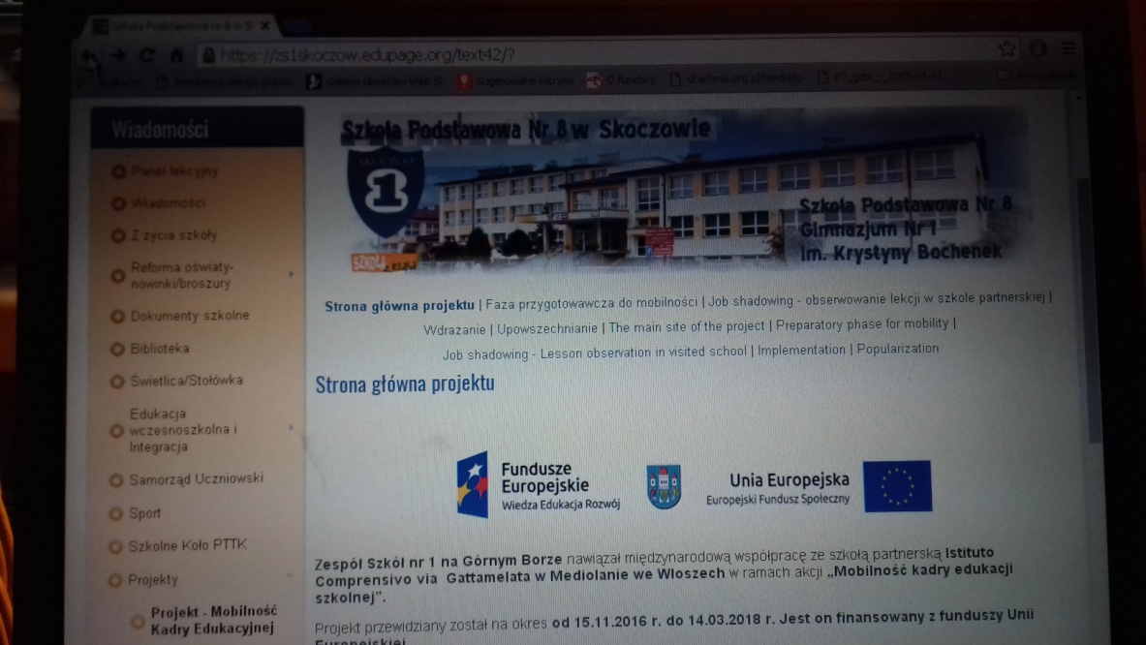
Założenie zakładki na stronie szkoły
Kolejnym punktem upowszechniania było założenie zakładki na stronie szkoły dotyczącej projektu.

Slide 57
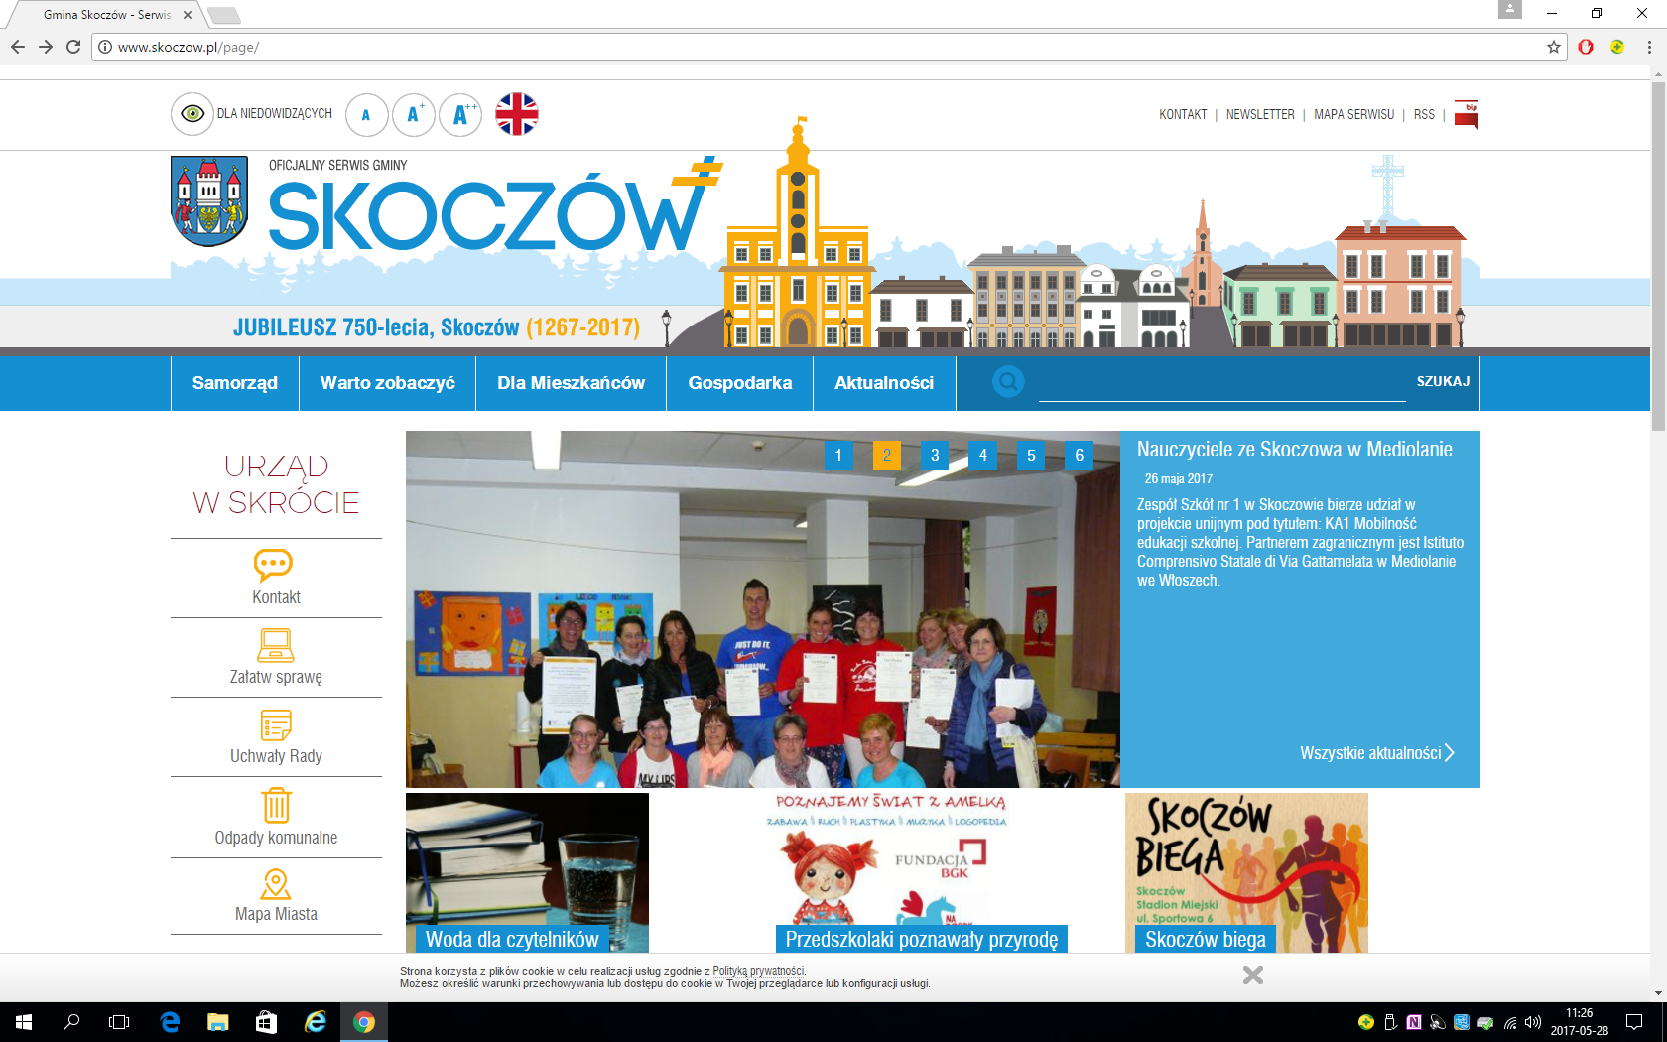
Umieszczenie informacji na stronie Urzędu Miasta w Skoczowie

Slide 58
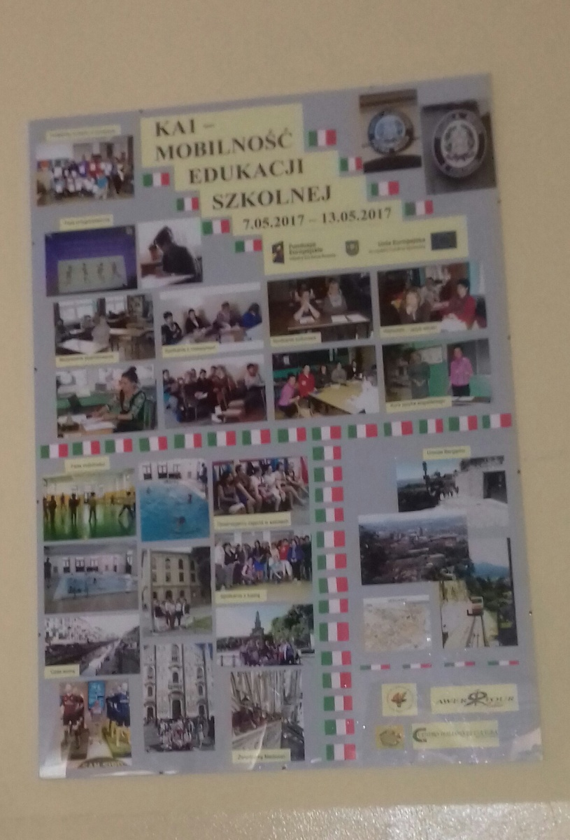
Utworzenie I części gazetki szkolnej

Slide 59
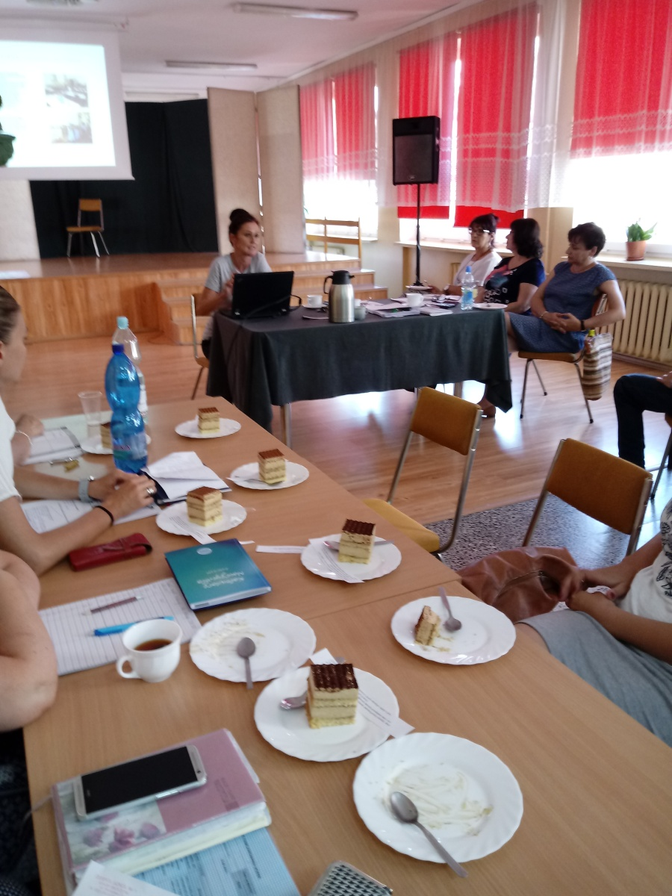
Prezentacja na Radzie Pedagogicznej I i II etapu projektu
W dniu 19.06.2017 odbyła się konferencja Rady Pedagogicznej Zespołu Szkół nr 1 w Skoczowie, na której została przedstawiona prezentacja I i II etapu realizacji projektu unijnego:
Typ Akcji: Mobilność kadry edukacji szkolnej. Tytuł projektu: KA1 Mobilność edukacji szkolnej.
I etap – faza przygotowawcza do mobilności zagranicznej
II etap – mobilność zagraniczna

Slide 60
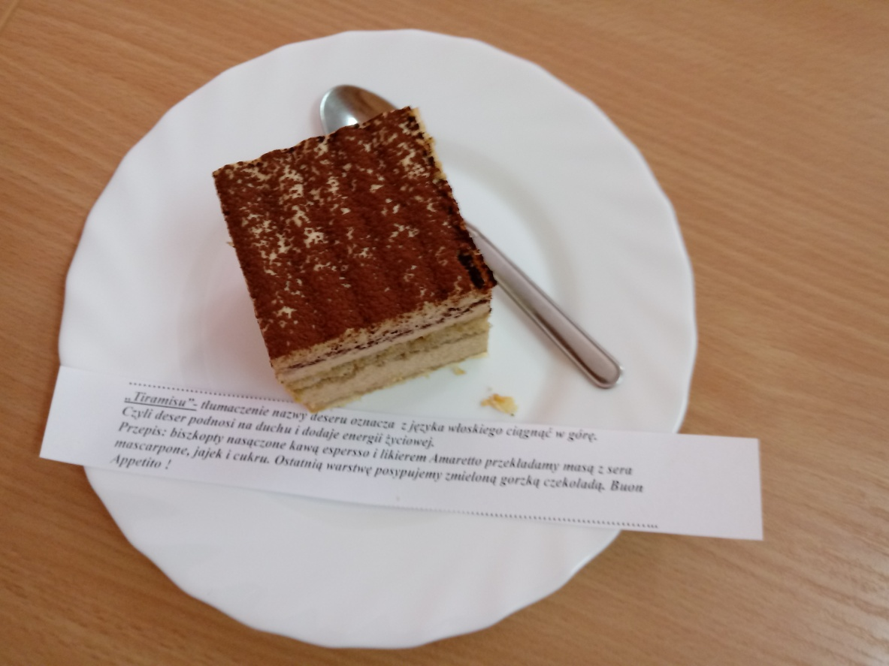
…
Promowano również włoskie ciastko Tiramisu wraz z opisem pochodzenia ciastka w ramach upowszechnienia kultury włoskiej.

Slide 61
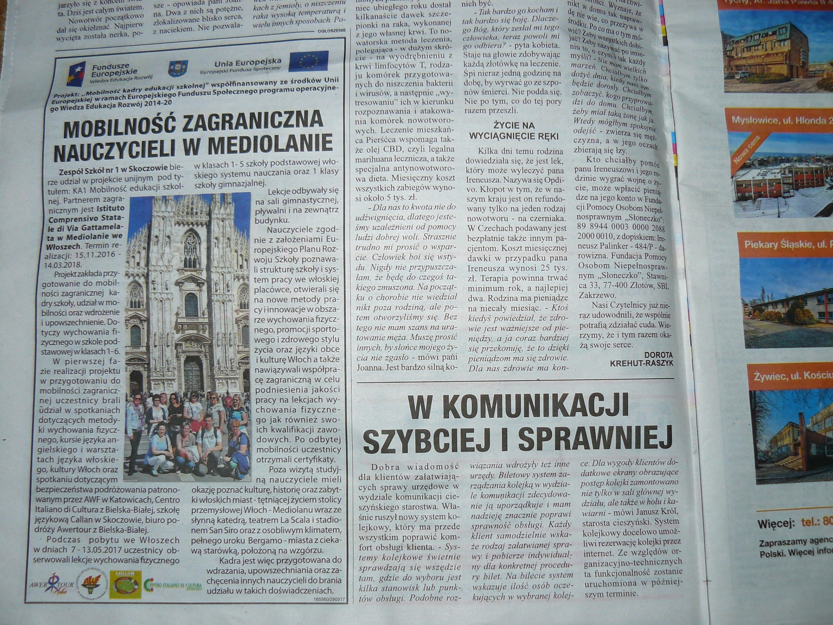
I edycja w prasie – Głos Ziemi Cieszyńskiej

Slide 62
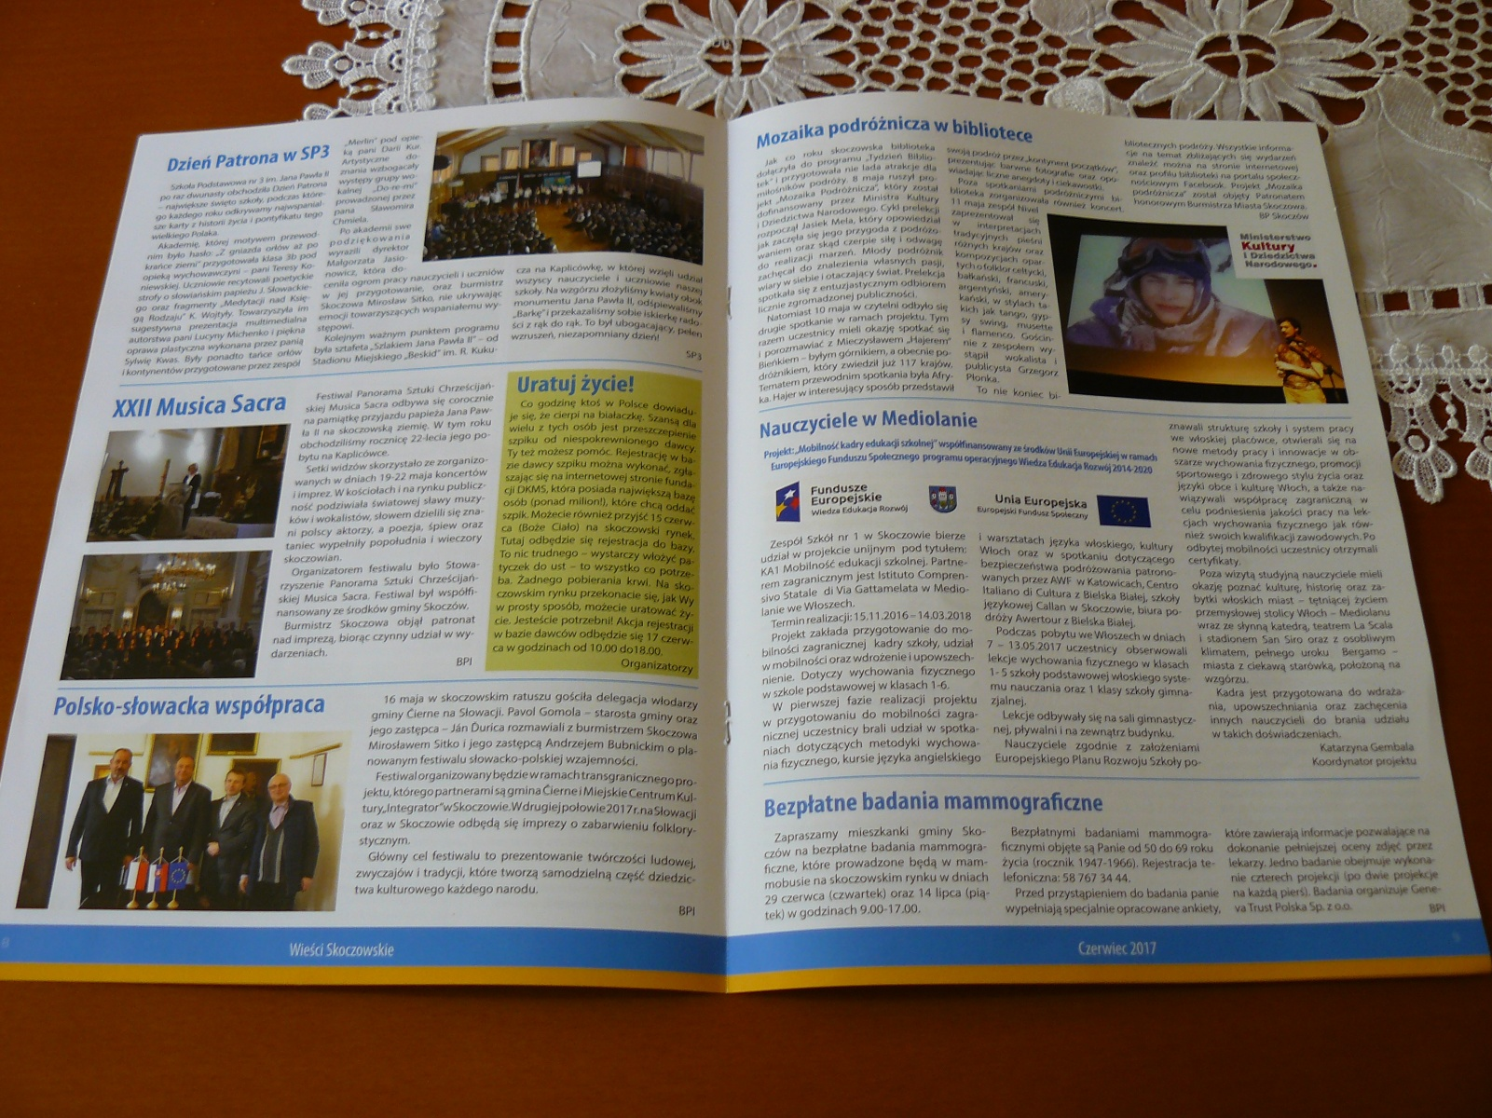
I edycja w prasie – Wieści Skoczowa

Slide 63
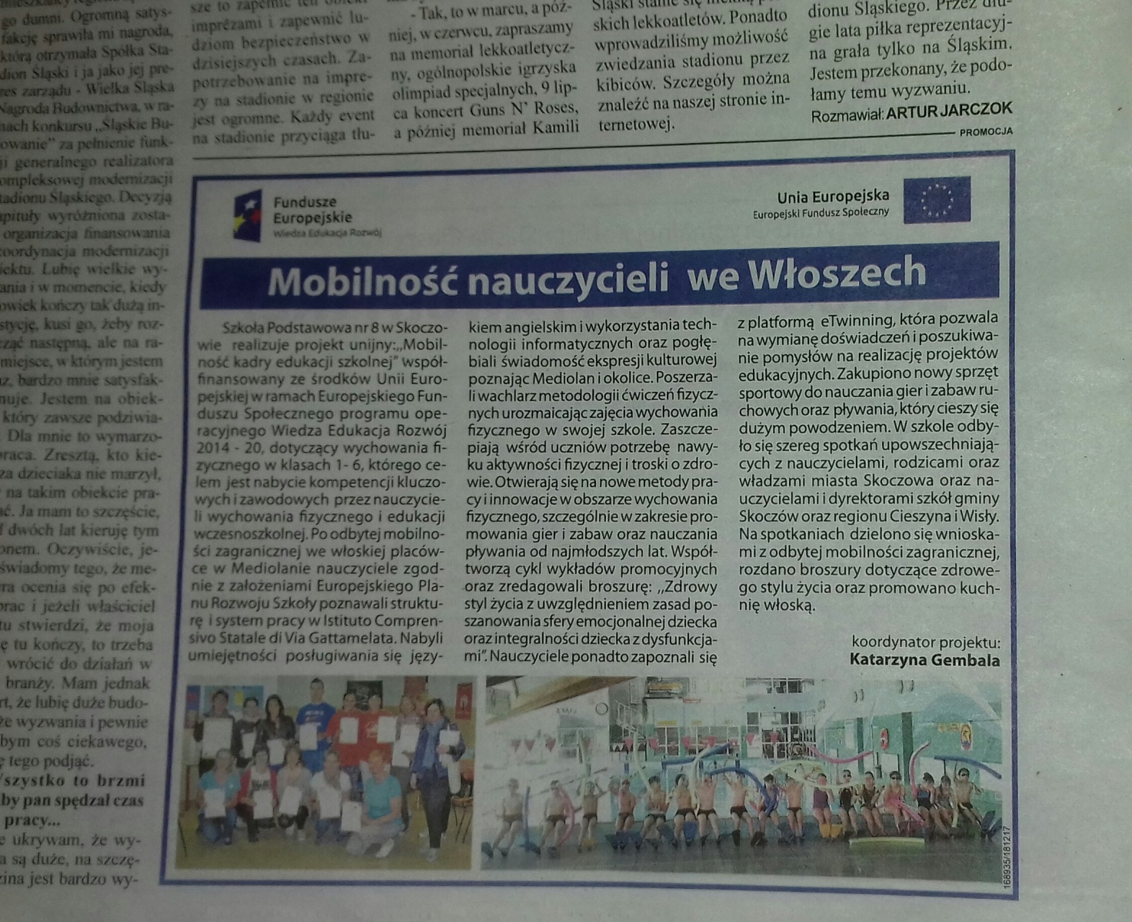
II edycja w prasie – Głos Ziemi Cieszyńskiej

Slide 64
Spotkanie konferencyjne upowszechniające z władzami miasta Skoczowa i dyrektorami szkół
W dniu 23.10.2017 odbyło się spotkanie konferencyjne, na którym przedstawiono prezentację I, II, III, IV etapu realizacji projektu unijnego oraz
promowano kuchnię włoską w ramach upowszechnienia kultury włoskiej.

Slide 65
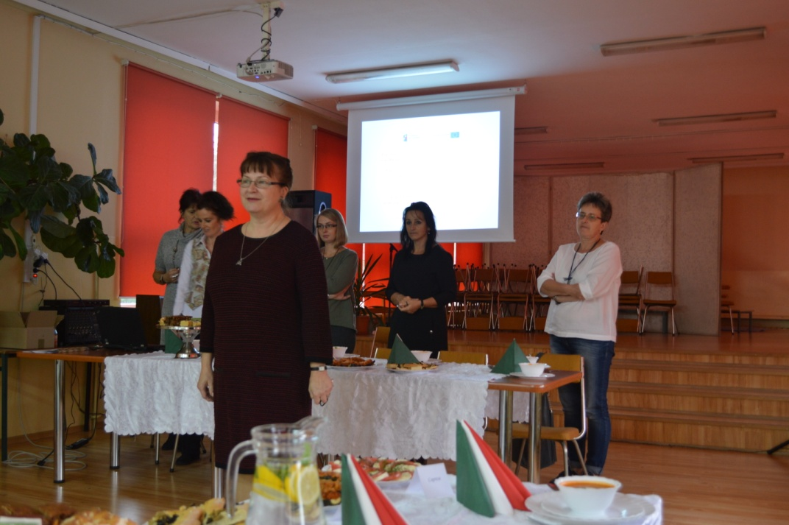
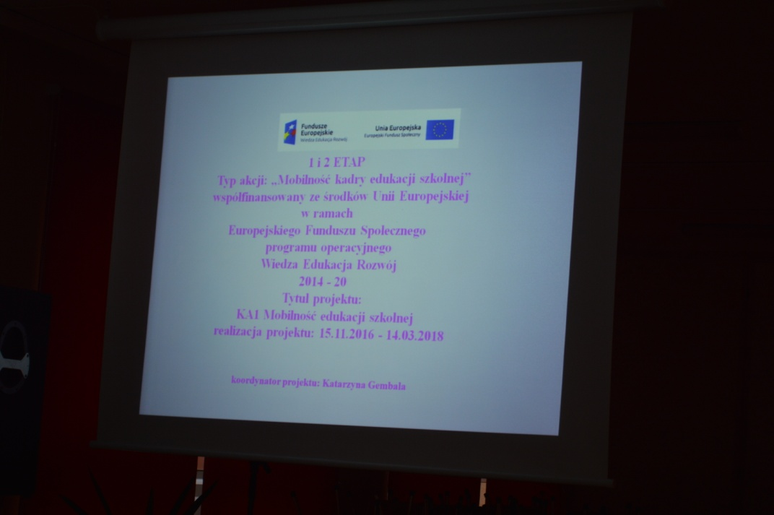
…

Slide 66
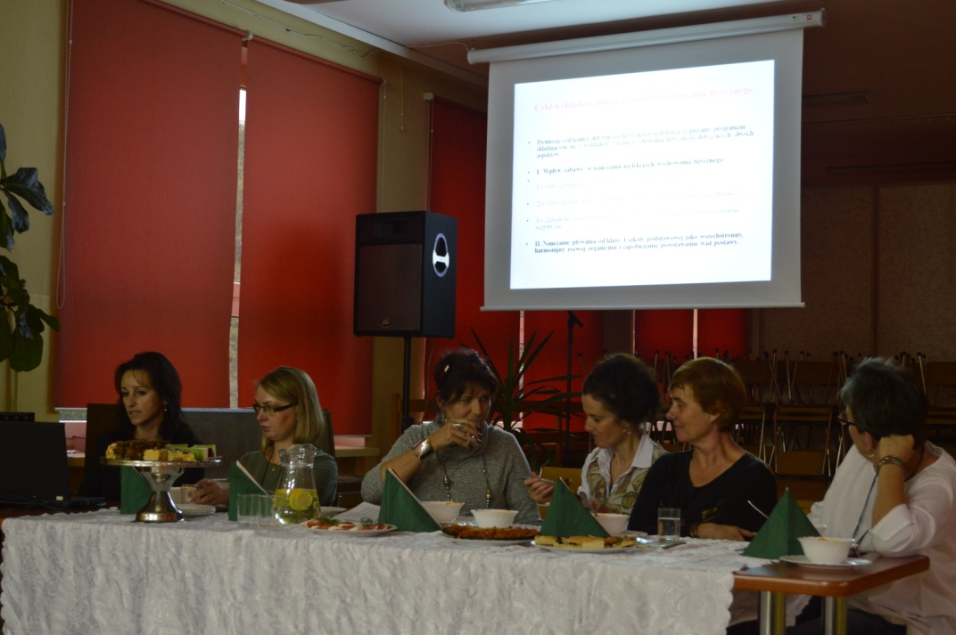
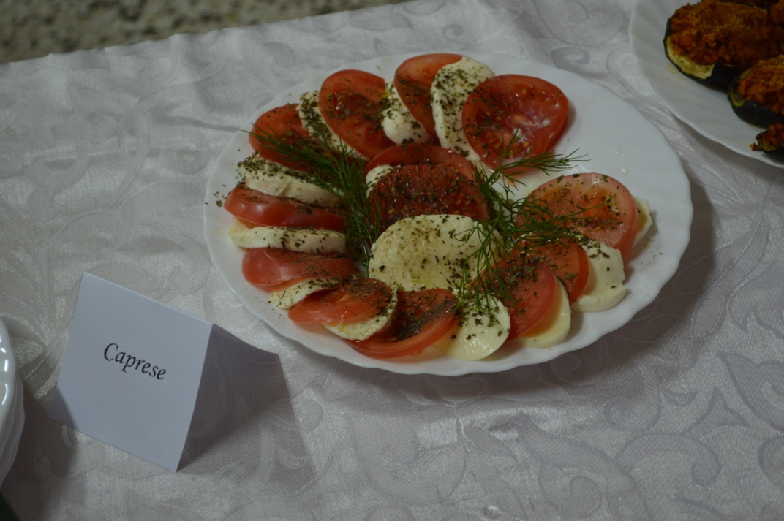
…

Slide 67
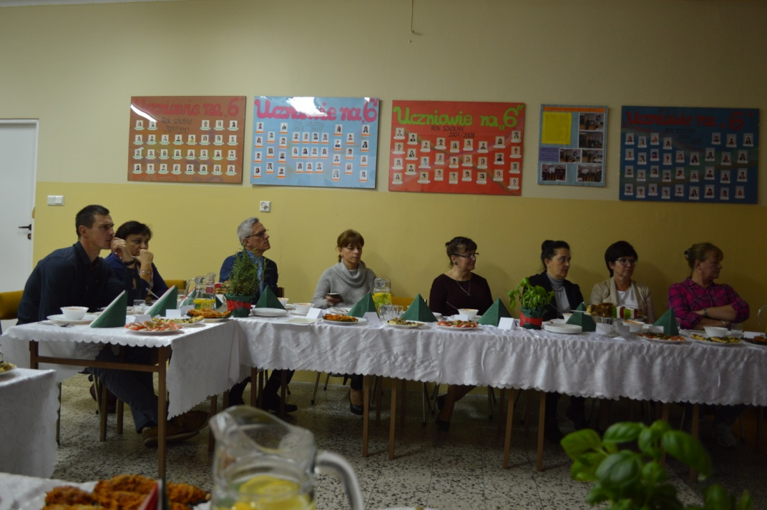
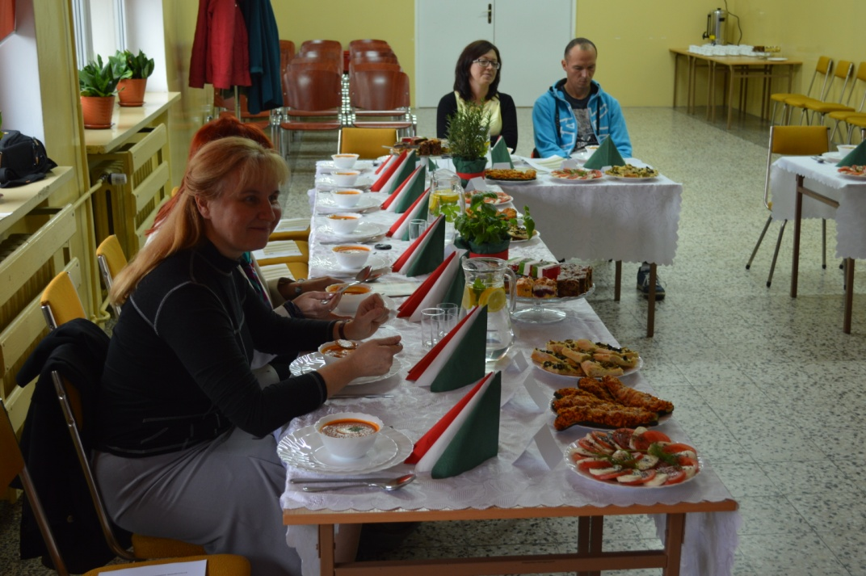
…

Slide 68
Upowszechnienie projektu z rodzicami
Rodzicom zostały przekazane informacje dotyczące realizacji projektu wraz z broszurami dotyczącymi zdrowego stylu życia dzieci z uwzględnieniem sfery emocjonalnej dziecka i integralności dziecka z dysfunkcjami.

Slide 69
Warsztaty metodyczne w naszej szkole
Odbyły się w naszej szkole warsztaty metodyczne dotyczące upowszechnienia projektu. Zostali zaproszeni nauczyciele i uczniowie z innych szkół.
Spotkania obejmowały:
1 część
Wykład:
I. Wpływ zabawy w nauczaniu na lekcjach wychowania fizycznego
1.) Gry i zabawy 1 – 3 – rozwój ekspresji psychofizycznej
2.) Gry i zabawy 4 -5 – pozytywny wpływ na rozwój motoryczności dziecka
3.) Zabawowe nauczanie gier zespołowych – ,,Rzucanka siatkarska’’- Bawiąc uczymy się.
II. Nauczanie pływania od klasy 1 szkoły podstawowej jako wszechstronny, harmonijny rozwój organizmu i zapobieganie powstawaniu wad postawy.
2 część
Pokaz lekcji i zaproszenie do udziału w warsztatach

Slide 70
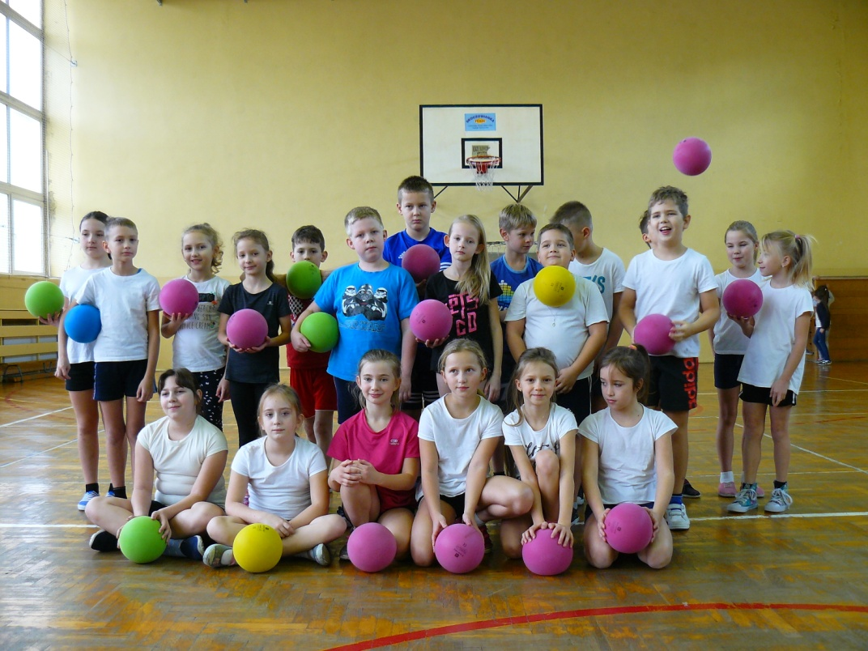
Gry i zabawy – klasy 1-3

Slide 71
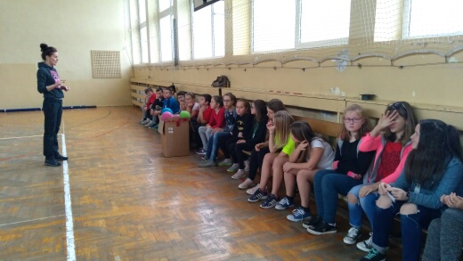
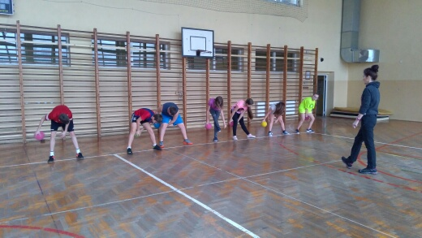
Gry i zabawy – klasy 4-5

Slide 72
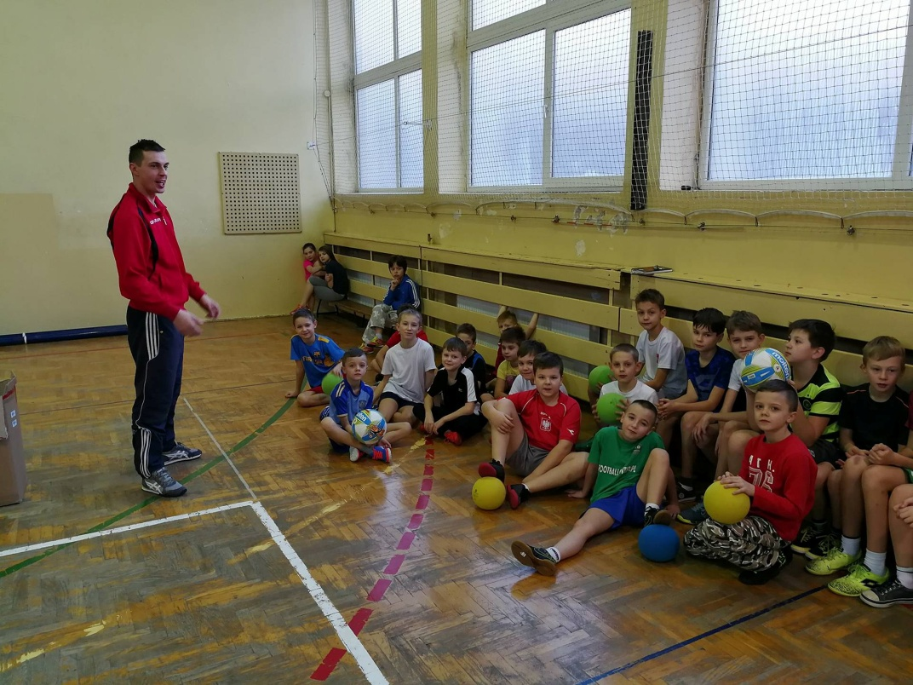
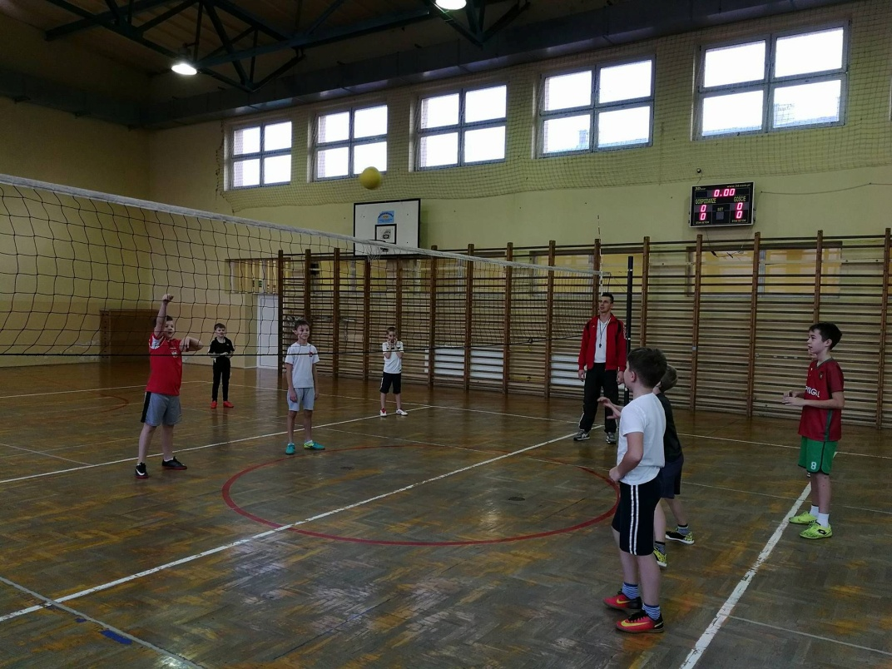
Nauczanie gier zespołowych przez zabawę – klasa 6

Slide 73


Nauczanie pływania – klasy 1

Slide 74


Nauczanie pływania – klasy 4-6

Slide 75

…

Slide 76
Ewaluacja
IV etap - upowszechnianie
1. Czy uczestniczyli Państwo lub prowadzili lekcje wychowania fizycznego w czasie których korzystano ze sprzętu zakupionego ze środkow projektu:
TAK
NIE
100 % nauczycieli zaznaczyło, że uczestniczyło bądź prowadziło takie lekcje, w czasie których korzystano ze sprzętu zakupionego ze środków projektu.
2. Ktore zabawy zaproponowane w ramach projektu Pani/Pan wykrzystuje najchętniej w czasie zajęć z wychowania fizycznego:
ZAMCZYSKO
SIEDZĄCA PIŁKA
POLOWANIE NA NIEDŹWIEDZIA
SŁUCHAMY MUZYKI
PUSTE POLE
ZBIERANIE PRZYBORÓW
GRA PRZECIWIEŃSTW
WSZYSCY JESTEŚMY ZAMROŻENI WEWNĄTRZ IGLO
90 % nauczycieli preferowało zabawy, w których wykorzystywano kolorowe piłki z gąbki
10 % przeprowadziło inne zabawy

Slide 77
…
3. Czy uczestniczyli Państwo w spotkaniu z władzami miasta Skoczowa oraz
z dyrektorami i nauczycielami ze Skoczowa, Cieszyna i Wisły:
TAK
NIE
90 % nauczycieli uczestniczyło w spotkaniu

Slide 78
…
4.W jaki sposób przekazuje – dzieli się Pani/Pan wiedzą z innymi nauczycielami pozyskaną w czasie projektu:
Lekcje otwarte
Gazetki w szkole
Biuletyn
Informacje w prasie lokalnej
Strony internetowe miasta Skoczowa i szkoły
60 % nauczycieli prowadziło lekcje otwarte,
8 % angażowało się w wykonywanie gazetek szkolnych,
16 % wykonało biuletyn
8 % przekazywało informacje do prasy
8 % zamieszczało informacje na stronach internetowych

Slide 79
5.Czy uczniowie chętnie biorą udział w zajęciach związanych z projektem:
Gry i zabawy sportowe
Quizy – zdrowy styl życia
Konkursy plastyczne o zdrowiu i aktywności fizycznej
80 % dzieci chętnie uczestniczy w zajeciach sportowych
5 % zaangażowało się w konkursy plastyczne
15 % brało udział w quizach

Slide 80
Dziękujęmy za uwagę

